Slide 1



Φλεγμονώδη/απομυελινωτικά νοσήματα του ΚΝΣ: από την παθογένεια προς νέες θεραπείες
Δημήτρης Παπαδόπουλος, MD, DIC, PhD, FEBN
Νευρολόγος – Νευροανοσολόγος
Διευθυντής νευρολογικού τμήματος και Υπεύθυνος ιατρείου Πολλαπλής Σκλήρυνσης, Ιατρικό Αθηνών-Κλινική Παλαιού Φαλήρου
Επιστημονικός συνεργάτης Imperial College London και Ελληνικού Ινστιτούτου Παστέρ

Slide 2
Δήλωση συμφερόντων
Ο ομιλητής έχει λάβει αμοιβή για διαλέξεις & συμμετοχή σε συμβουλευτικές επιτροπές καθώς και χρηματοδότηση για ερευνητικούς και εκπαιδευτικούς σκοπούς από τις ακόλουθες φαρμακευτικές εταιρείες: Merck-Serono, GlaxoSmithKleine, Novartis, Bayer Hellas, Genesis Pharma, Teva, Sanofi- Genzyme.
Ηράκλειο, 07.10.2017

Slide 3
Φλεγμονώδη/απομυελινωτικά νοσήματα του ΚΝΣ: από την παθογένεια προς νέες θεραπείες
I. εισαγωγή
Ηράκλειο, 7.10.17

Slide 4
Demyelinating diseases of the CNS
Multiple sclerosis
Concentric sclerosis of Balo
Marburg acute MS
optic neuritis
transverse myelitis
ADEM & AHL Weston-Hurst
neuromyelitis optica- NMO
virus-induced demyelination
  PML-JCV
  HIV
  HTLV I & II
  SSPE- measles
  VZV encephalitis in HIV patients
syphilitic myelitis- tabes dorsalis
metabolic demyelination
  subacute combined degeneration- B12 deficiency
  Cu deficiency
  osmotic demyelination
  hypoxic-ischemic demyelination
  Marchiafava-Bignami
toxic: anti-TNF agents, CO poisoning, solvents, radiotherapy, chemotherapy, heroin, hexachlorphene
compression-induced demyelination- Trigeminal neuralgia
demyelination at the edges of neoplastic lesions

Slide 5
Demyelinating diseases of the CNS
Adrenomyeloneuropathy
Alexander disease
Cerebrotendineous xanthomatosis
Hereditary CNS demyelinating disease
Krabbe disease
Metachromatic leukodystrophy
Pelizaeus–Merzbacher disease
Canavan disease
Leukoencephalopathy with vanishing white matter
Adrenoleukodystrophy
Refsum disease
7.10.17

Slide 6
Experimental demyelinating diseases of the CNS
immune-mediated demyelination
      Experimental autoimmune encephalomyelitis (EAE)
chemically-induced demyelination
      cuprizone-induced demyelination
      ethidium bromide-induced demyelination
viral demyelination
      Theiler’s virus induced (TMEV)
      MHV-4
7.10.17

Slide 7
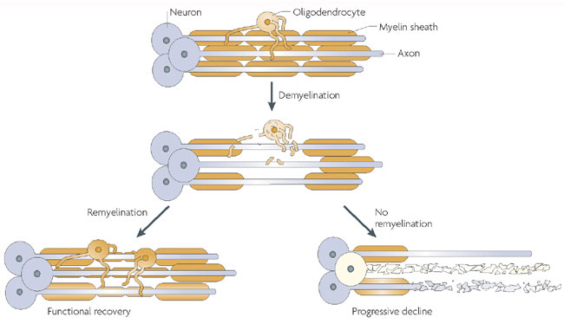
Primary vs. secondary demyelination
Primary demyelination: loss of myelin sheaths with relative sparing of axons
Secondary demyelination: destruction of myelin sheaths following axon degeneration (Wallerian degeneration)
7.10.17

Slide 8

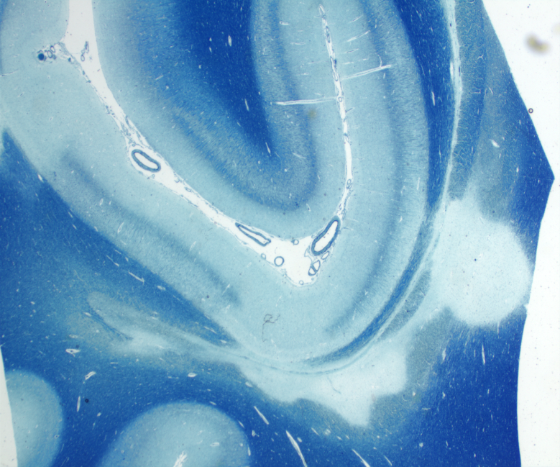
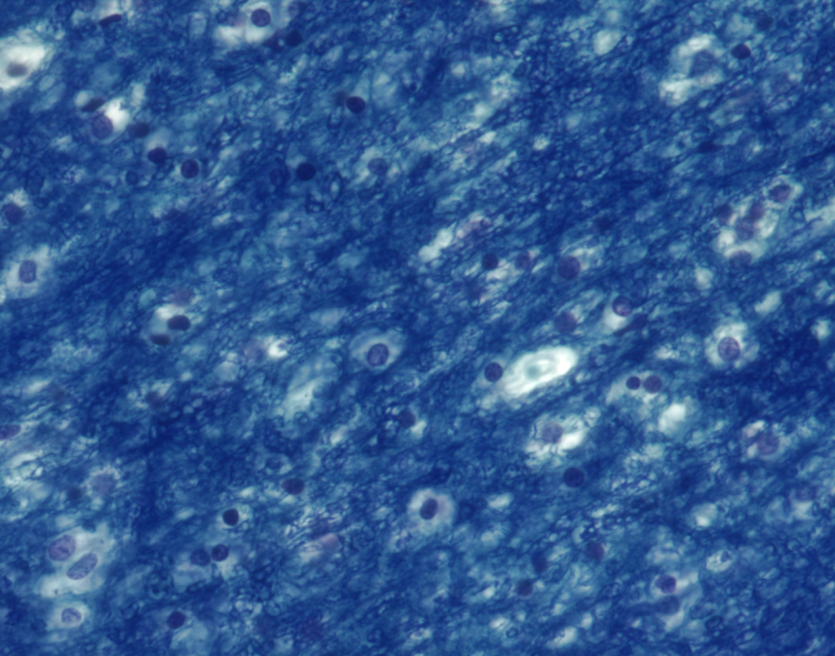
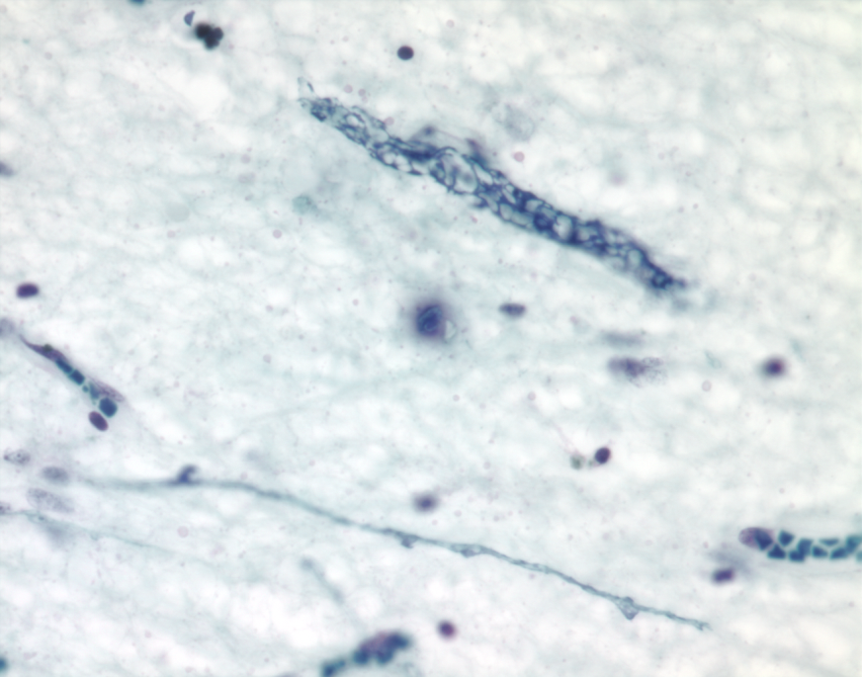
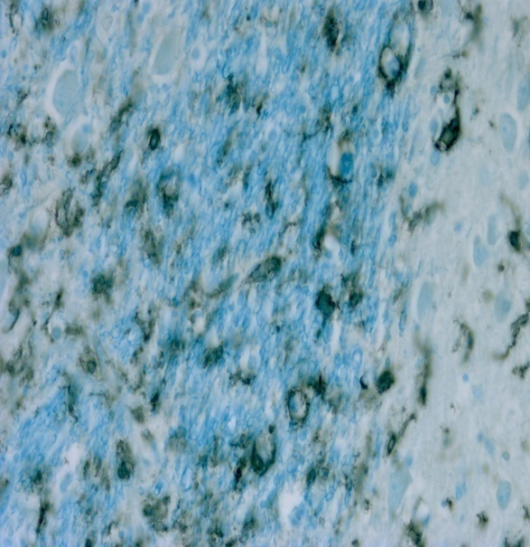
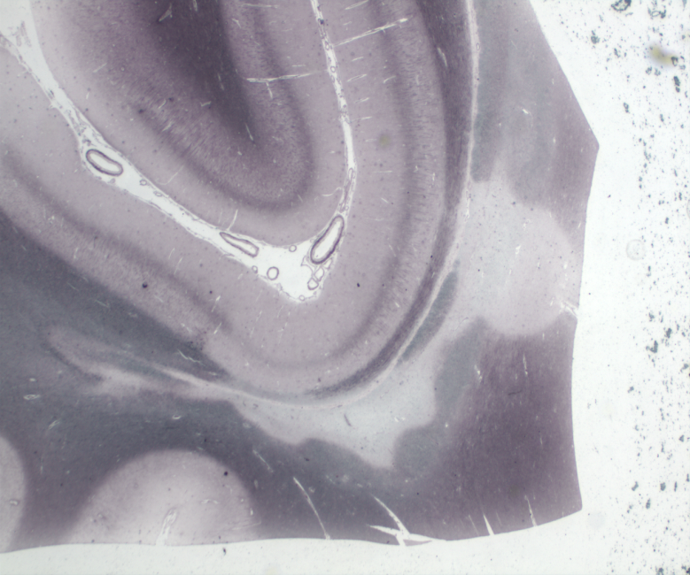
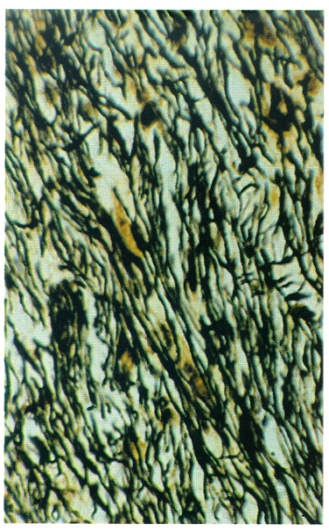
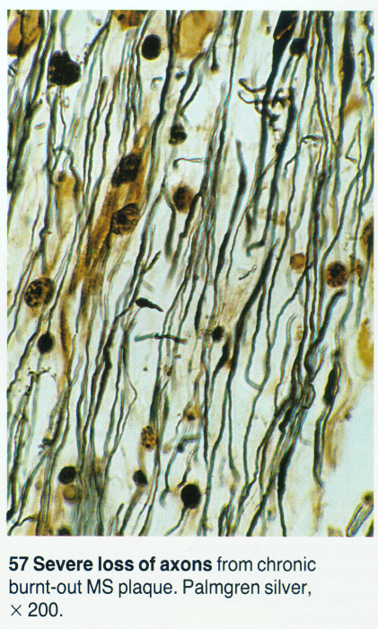
MS pathology
Demyelination
LFB/HLA class II
LFB
LFB
LFB
Inflammation
Axonal loss
Bielschowski
LFB/HLA class II

Slide 9
Demyelinating diseases of the CNS
Multiple sclerosis
Concentric sclerosis of Balo
Marburg acute MS
optic neuritis
transverse myelitis
ADEM & AHL Weston-Hurst
neuromyelitis optica- NMO
virus-induced demyelination
  PML-JCV
  HIV
  HTLV I & II
  SSPE- measles
  VZV encephalitis in HIV patients
syphilitic myelitis- tabes dorsalis
metabolic demyelination
  subacute combined degeneration of the spinal cord- B12 deficiency
  Cu deficiency
  osmotic demyelination
  hypoxic-ischemic demyelination
  Marchiafava-Bignami
toxic: anti-TNF agents, CO poisoning, solvents, radiotherapy, chemotherapy, heroin, hexachlorphene
compression-induced demyelination- Trigeminal neuralgia
demyelination at the edges of neoplastic lesions

Slide 10
Φλεγμονώδη/απομυελινωτικά νοσήματα του ΚΝΣ: από την παθογένεια προς νέες θεραπείες
II. Multiple sclerosis (MS)
Ηράκλειο, 7.10.17

Slide 11
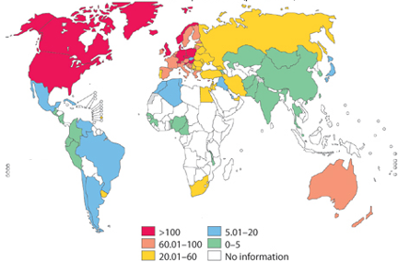
Πολλαπλή Σκλήρυνση (ΠΣ) – η πιο συχνή μη τραυματική νευρολογική διαταραχή στους νέους ενήλικες
Η ΠΣ είναι ένα χρόνιο, αυτοάνοσο, φλεγμονώδες και νευροεκφυλιστικό νόσημα του ΚΝΣ
Επηρεάζει πάνω από 3.5 εκ. ανθρώπους παγκοσμίως(0.5 EU/0.4 US)¹
Επηρεάζει κυρίως άτομα νεαρής ηλικίας-τυπική έναρξη μεταξύ 20-40 ετών^{5,6}
Η ΠΣ έχει σημαντικές επιπτώσεις τόσο για την κοινωνία όσο και για τον ασθενή
  Φτωχή ποιότητα ζωής
  Αυξημένο κόστος υγειονομικής περίθαλψης
  Δραματική επίπτωση στην εργασία ακόμα και από τα πρώιμα στάδια, με περίπου 50% των ασθενών με EDSS 3 να έχουν εγκαταλείψει την εργασία τους
Παγκόσμια επίπτωση της ΠΣ ανά 100,000 άτομα²
>100
60.01-100
20.01-60
5.01-20
0-5
No information
¹World Health Organization. Neurology atlas 2004; ²World Health Organization. Multiple sclerosis resources in the world atlas, 2008; ³Whitacre CC et al. Science 1999;
⁴Koch-Henriksen N et al, Lancet Neurol 2011; ⁵Noseworthy JH et al. N Engl J Med 2000 ; ⁶Confavreux C et al. Brain 1980

Slide 12
επιδημιολογία
3.5 εκατομμύρια ασθενείς παγκοσμίως
  επίπτωση 2.3/10⁵ και επιπολασμός 39/10⁵ κατά την περίοδο 1994-1999 στη Θράκη (Piperidou et al, 2000).
  επιπολασμός μεταξύ 2 και 150/10⁵ (Rosati, 2001)
μέγιστη επίπτωση: 30y-o (20-50y-o).
5% παιδιατρική MS
MS και φύλλo:
  RR-MS 3:2 F:M ratio
  PP-MS 1:1 F:M ratio
γεωγραφική κατανομή: ο επιπολασμός αυξάνεται με την απόσταση από τον ισημερινό (αλλά και φαινόμενο άθροισης)
7.10.17

Slide 13
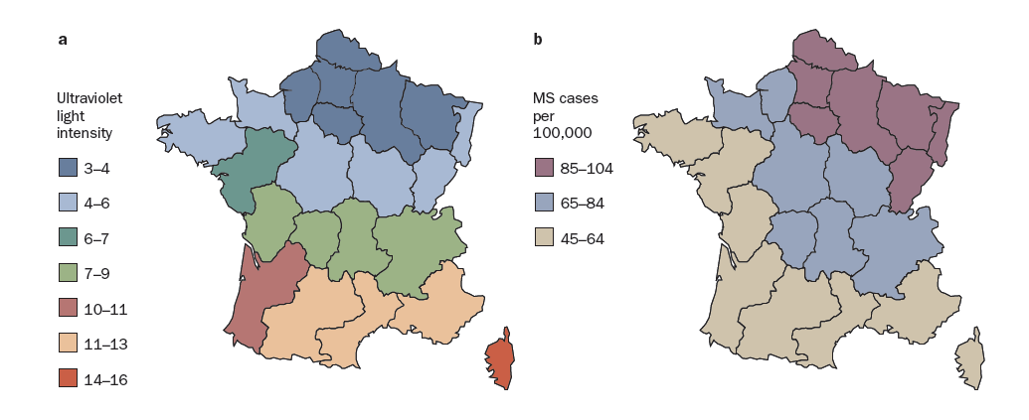
Multiple Sclerosis: predisposing factors
Genetic factors
20-40 more common in relatives (5% in siblings)
35% concordance in monozygotic twins
genetic correlations:
  HLA DR 15, DQ6, DRB1 *1501
  HLA-DR2 on chromosome 6.
  IL7R allele increases RR= 1.2
  IL-2 RA receptor alpha chain
  CD6
  CD58 (LFA-3)
  IRF-8
  TNFRSF1A
Environmental factors
EBV infection
smoking
UV B exposure/Vitamin D
Handel, 2010, Nat RevNeurol
Notes:
Ο ρόλος της έλλειψης βιταμίνης D ως προδιαθεσιακού παράγοντα στην πολλαπλή σκλήρυνση είναι αρκετά καλά τεκμηριωμένος τουλάχιστον επιδημιολογικά.
Δε θα σταθoύμε όμως σε αυτό στην προκειμένη περίσταση.

Slide 14
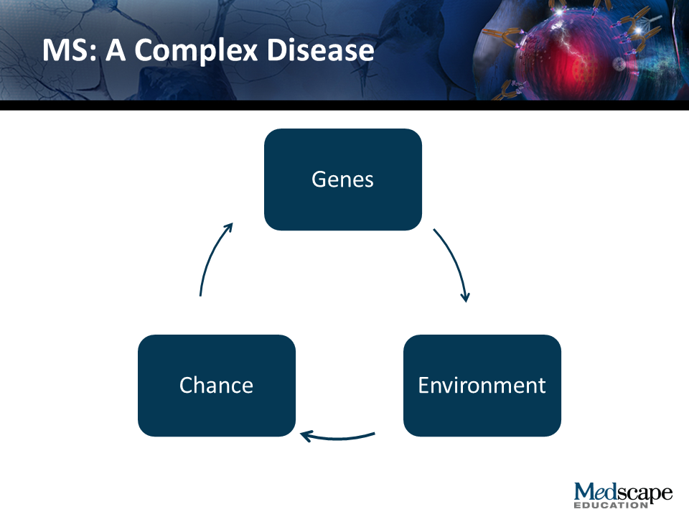

Slide 15
κλινικές εκδηλώσεις
εκδήλωση | συχνότητα
Ψυχιατρικές εκδηλώσεις Γνωσιακά ελλείμματα Πυραμιδική μυική αδυναμία Οπτική νευρίτιδα Αισθητικές διαταραχές Στελεχιαίο σύνδρομο παρεγκεφαλιδική αταξία Σφιγκτηριακές διαταραχές | 60% 40-50% 45% 40% 35% 30% 25% 20%
Ηράκλειο, 7.10.17

Slide 16
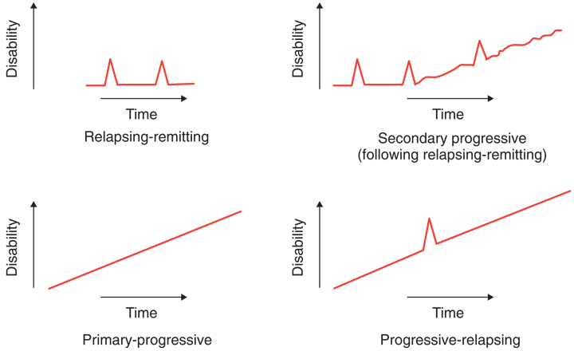
κλινική πορεία νόσου
MS disease courses
40%
40%
20%
10-15%
40%
Notes:
Πρωτοπαθής προιούσα μορφή- προοδευτική εξέλιξη νευρολογικού ελλείμματος χωρίς υποτροπές εξ αρχής

Slide 17
ΚΛΙΝΙΚΗ ΕΚΔΗΛΩΣΗ | ΕΠΙΠΛΕΟΝ ΚΡΙΤΗΡΙΑ ΑΠΑΡΑΙΤΗΤΑ ΓΙΑ ΔΙΑΓΝΩΣΗ
2 ή περισσότερες ώσεις με αντικειμενικές κλινικές ενδείξεις 2 ή περισσότερων βλαβών | ουδέν
2 ή περισσότερες ώσεις με αντικειμενικές κλινικές ενδείξεις μίας μόνο βλάβης | Απόδειξη διασποράς στο χώρο με: MRI ‘H 2 ή περισσότερες βλάβες σε MRI συμβατές με ΣκΠ με θετικό ΕΝΥ. ‘H Αναμονή για νέα ώση
Μια μόνο ώση με αντικειμενικές κλινικές ενδείξεις 2 ή περισσότερων βλαβών | Απόδειξη διασποράς στο χρόνο με MRI ‘H αναμονή για νέα ώση
Μια μόνο ώση με αντικειμενικές κλινικές ενδείξεις μίας μόνο βλάβης (μονοσυμπτωματική εκδήλωση, μεμονωμένη κλινική εκδήλωση= CIS) | Απόδειξη διασποράς στο χώρο με MRI ‘H 2 ή περισσότερες βλάβες σε MRI συμβατές με ΣκΠ με θετικό ΕΝΥ. KAI Απόδειξη διασποράς στο χρόνο με MRI ‘H νέα ώση
McDonald’s criteria
2010 revision
16.12.15
Polman et al, 2011, AnnNeurol

Slide 18
Διάγνωση: διαδικασία 2 σταδίων
Στάδιο I: διερεύνηση που αποσκοπεί στην εξεύρεση ενδείξεων
      διασποράς στο χώρο- (multifocal demyelinating lesions) και
      διασποράς στο χρόνο (relapsing course).
Στάδιο II: διερεύνηση για αποκλεισμό άλλων πιθανών διαγνώσεων (ΔΔ).
7.10.17

Slide 19
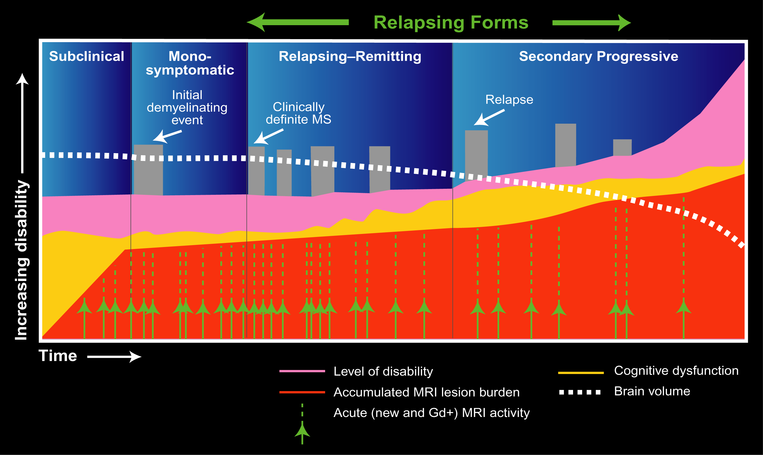
κλινική πορεία υποτροπιάζουσας ΠΣ
Κλινική πορεία της υποτροπιάζουσας πολλαπλής σκλήρυνσης
7.10.17

Slide 20
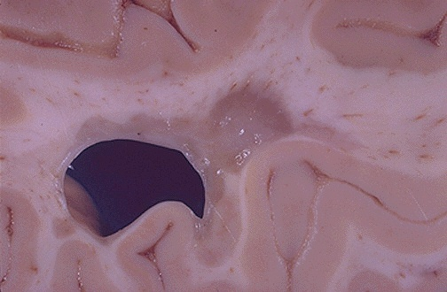
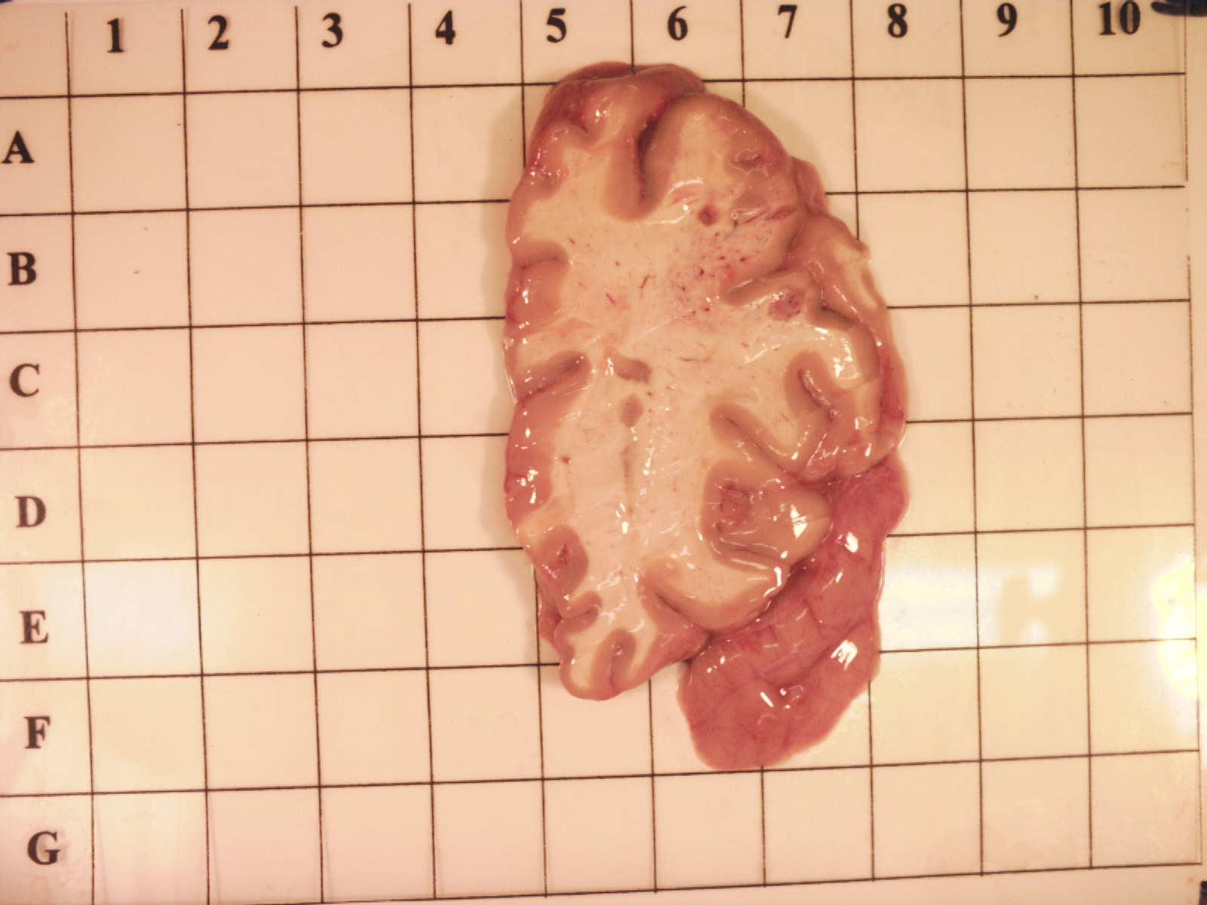
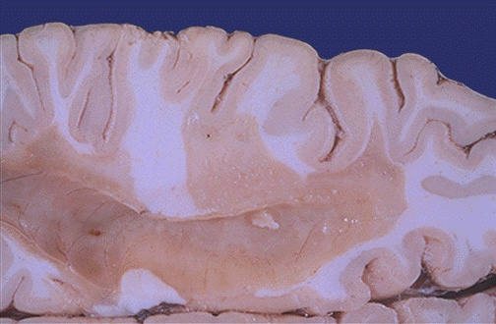
Ανοσοπαθολογία της πολλαπλής σκλήρυνσης
ms060
MSTB-UK

Slide 21
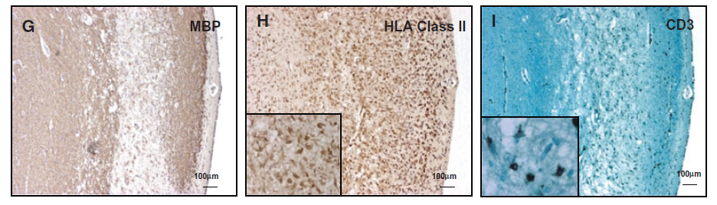
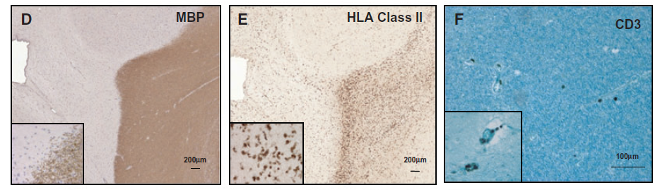
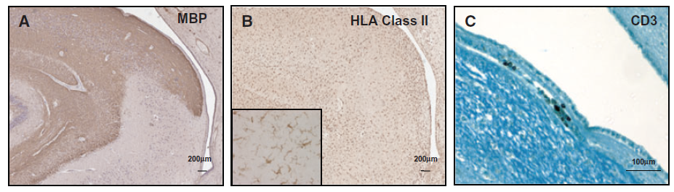
σταδιοποίηση βλαβών
οξείες
Χρόνιες ενεργές
χρόνιες
ανενεργές
7.10.17
Papadopoulos et al, 2009, Brain Pathol

Slide 22
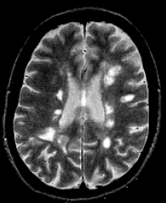
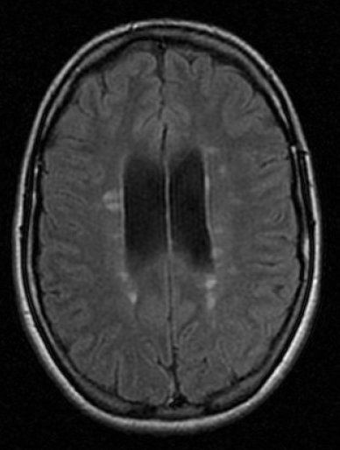
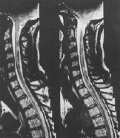
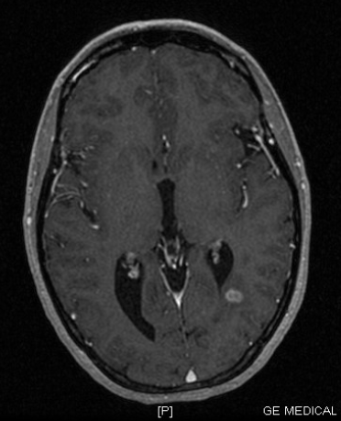
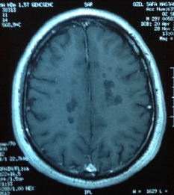
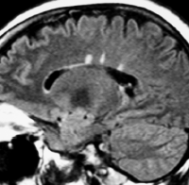
Conventional MR Imaging and focal lesions
MS MRI imaging
7.10.17
Notes:
Με την MRI μπορούμε να απεικονίσουμε τις απομυελινωτικές πλάκες?
Αλλά μπορούμε να τις απεικονίσουμε όλες?
Σίγουρα αυτές οι οποίες προσλαμβάνουν σκιαγραφικό γνωρίζουμε ότι εξαρτώνται και από την ποσότητα του σκιαγραφικού και από το χρόνο λήψης μετά την έγχυση.
Και υπάρχουν ενδείξεις ότι κάποιες είναι κλινικά σιωπηρές ενώ άλλες προκαλούν υποτροπές.
Και φυσικά η εντόπιση έχει σημασία αλλά και προγνωστικά βλάβες στο μυελό και μαύρες οπές έχουν βαρύτερη πρόγνωση

Slide 23
Τρέχουσες και νεότερες θεραπείες
ORAL THERAPIES
Teriflunomide
Fingolimod
Laquinimod*
Azathioprine†
DMF
Natalizumab
Alemtuzumab‡
Ocrelizumab§
Beta-interferons
Glatiramer acetate
Daclizumab§
IV, IM, SC THERAPIES
Mitoxantrone¶
PEG IFNβ§
<2005 2006 2008 2009 2010 2011 2012 2013 2014 2015+
Cyclophosphamide
Methotrexate
Mycofenolate Mofetil
Dates are approximate as approval dates vary between different countries; for drugs beyond 2014, approval dates are estimated, based on current regulatory status. *Not yet approved by the FDA; negative opinion adopted by CHMP in January 2014, opinion being re-examined as of 21 February 2014. †Not currently approved by the EMA or FDA. ‡Approved by the EMA, rejected by the FDA in December 2013. §Not yet approved by FDA or EMA. ¶Not currently approved by the EMA

Slide 24
Φλεγμονώδη/απομυελινωτικά νοσήματα του ΚΝΣ: από την παθογένεια προς νέες θεραπείες
Τ lymphocytes in MS
(Th1 και Τh-17 βοηθητικά λεμφοκύτταρα)
Ηράκλειο, 7.10.17

Slide 25
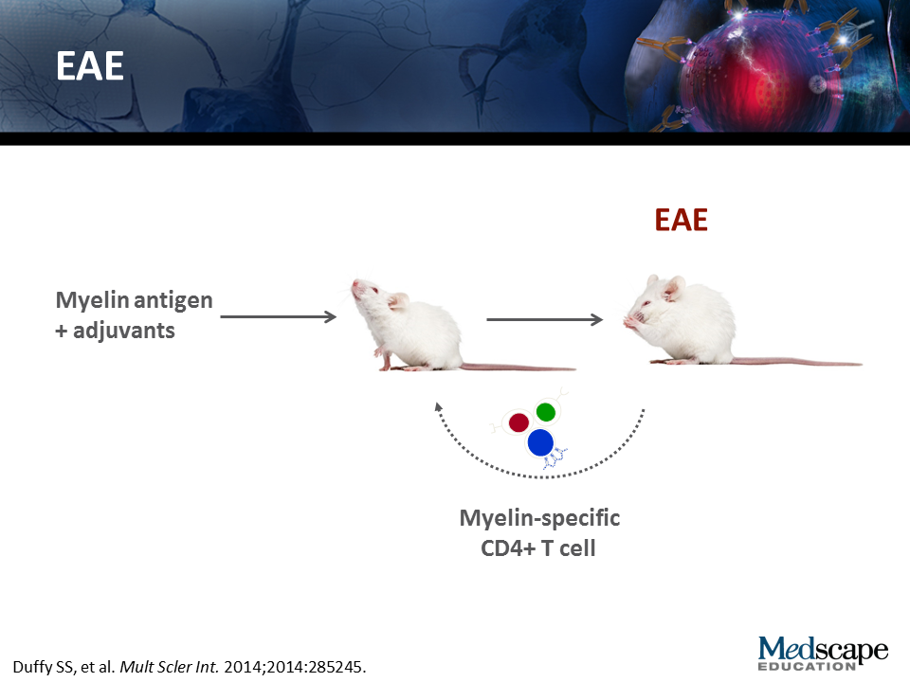
Myelin specific Th1 and Th17 Thelper
cells can transfer EAE

Slide 26
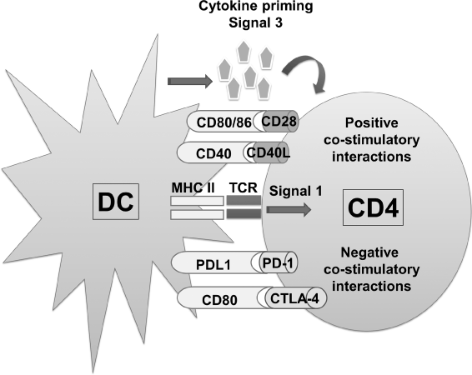
CD4+ T helper cells: immunological synapse

Slide 27
autoreactive T cell clones present in MS and healthy controls
MBP:
  increased responses of MBP-reactive T cells from MS patients than healthy controls (Alegretta et al, 1990).
PLP:
  stronger response to PLP by PLP reactive T cells from MS patients than healthy controls (Olsson et al, 1990)
  PLP reactive T cells have a Th1 phenotype (Correale et al, 1995)
MOG:
  stronger proliferative responses of peripheral blood T cells to native MOG from MS patients than healthy controls (Kerlero de Rosbo et al, 1993).
  increased frequencies of MOG-reactive T cells in peripheral blood and CSF of MS patients compared to controls (Sun et al, 1991).

Slide 28
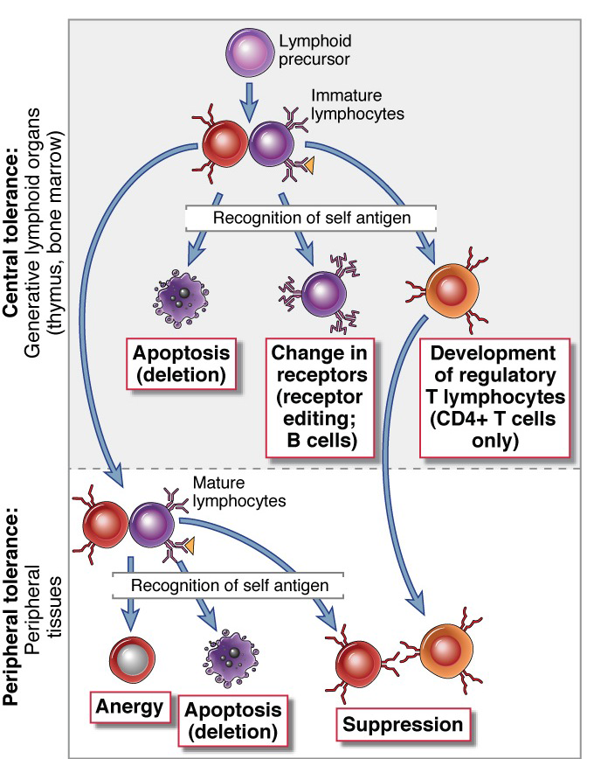
Thymic selection is incomplete

Slide 29
CD4+ Thelper cell: συντονιστικός ρόλος
CD4+ Thelper

Slide 30
CD4+ Thelper cell: συντονιστικός ρόλος

Slide 31

Natalizumab: μηχανισμός δράσης
Periphery/
Immune system
CNS / Immune and Neural system
Target / principle: immune system
BBB
IV infusion, every 4 weeks (300 mg)
Anti-VLA-4 humanised monoclonal antibody
  also approved for the treatment of Crohn’s disease
Binds to the α4 chain of VLA-4 (α4-β1 integrin) on the surface of immune cells
Inhibits binding of lymphocytes to
natural ligands¹
  VCAM-1 (endothelium)
  fibronectin (extracellular matrix)
  osteopontin (extracellular matrix)
Prevents adhesion of leukocytes to the endothelium and subsequent migration across
the BBB^{1,2}
Blocks binding to the extracellular matrix, suppressing lymphocyte activation
and proliferation¹
Natalizumab
VLA-4
T
VCAM, vascular cell adhesion molecule; VLA, Very Late Antigen
1. Rice et al. Neurology 2005; 2. Niino M et al. Ann Neurol 2006 ; Mechanism images adapted from: Linker RA et al. Trends Pharmacol Sci 2008

Slide 32
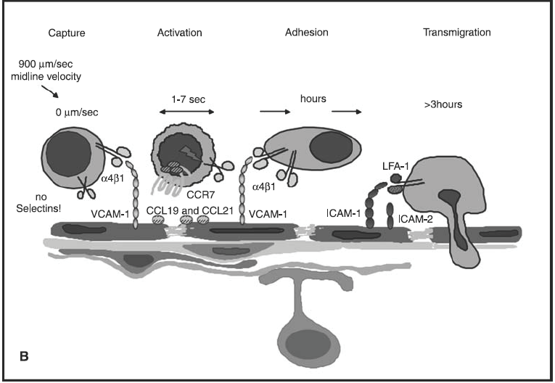
Molecular mechanisms involved in T cell migration across the BBB
T cell
Engelhardt, 2006, JNeuralTransm

Slide 33
Natalizumab : αποτελέσματα μελετών φάσης ΙΙΙ
RELAPSES
DISABILITY PROGRESSION
LESIONS†
BRAIN VOLUME LOSS
 | -42%*** (3-mo conf.) -54%*** (6-mo conf.) | -92%*** (Gd⁺) -83%*** (T₂) | No significant effect over 2 years‡
 | -24%* (3-mo conf.) -18%, NS (6-mo conf.) | -89%*** (Gd⁺) -83%*** (T₂) | No significant effect over 2 years§
AFFIRM^{1,2}
2 years, RRMS (n=942)
vs placebo
-68%***
ARR (1 year)
ARR (1 year)
Placebo
(n = 315)
Natalizumab
(n = 627)
SENTINEL^{3,4}
2 years, RRMS (n=1171)
Combination therapy§
vs IFNβ IM
-54%***
ARR (1 year)
ARR (1 year)
IFNβ-1a IM
(n = 582)
Combination
therapy§
(n = 589)

Slide 34
CD4+ Thelper cell: συντονιστικός ρόλος

Slide 35
CD4+ Thelper cell: συντονιστικός ρόλος

Slide 36
Demyelinating lesion formation

Slide 37
CD4+ T helper cells: immunological synapse

Slide 38
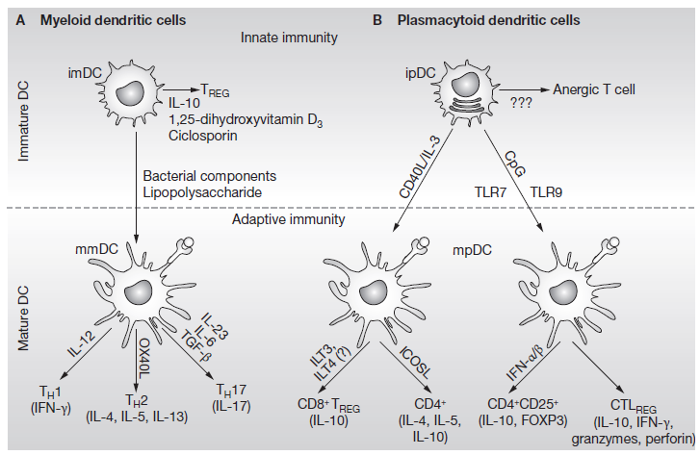
Dendritic cells control T-cell fate
Zozulya & Wiendl, 2008, NatClinPractNeurol
Notes:
.

Slide 39
CD4+ T helper cells: immunological synapse

Slide 40
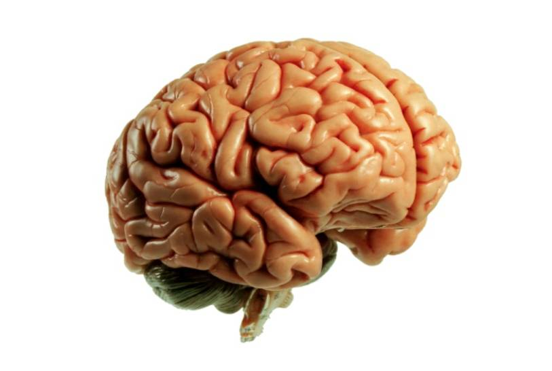
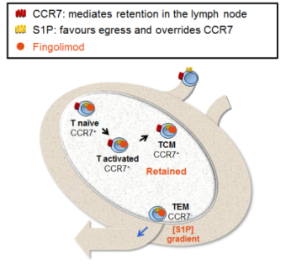
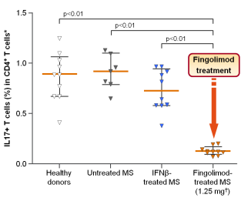
Φινγκολιμόδη: μηχανισμός δράσης
Περιφερική δράση
Αναστρέψιμη μείωση των κυκλοφορούντων Τ λεμφοκυττάρων μέσω των υποδοχέων S1P₁ ¹
Εστιακή βλάβη¹⁻³
«Έλεγχος» νόσου⁴⁻⁷
Στις κλινικές μελέτες, η φινγκολιμόδη έδειξε:⁴⁻⁶
  Μείωση των Gd+ βλαβών κατά 70-82% έναντι placebo*
  Μείωση των T₂ βλαβών κατά 74% έναντι placebo*†
  Μείωση των black holes στην T₁ κατά 52-83% έναντι placebo‡
  Μείωση του ARR κατά 48-54% έναντι placebo*
  Καθυστέρηση της εξέλιξης της αναπηρίας κατά 17-30%‡§
  Μείωση παθολογικών T λεμφοκυττάρων (πχ. Th17)
Data are for FREEDOMS and FREEDOMS II studies at 2 years. *p<0.001 for both studies; †number of new / newly enlarged lesions; ‡p<0.05 for FREEDOMS, p=NS for FREEDOMS II;
§3-month confirmed. 1. Brinkmann V et al. Br J Pharm 2009; 2. Smirniotopoulos JG et al. Radiographics 2007; 3. Markovic-Plese S and McFarland HF. Curr Neurol Neurosci Rep 2001;
4. Mehling M et al. Neurology 2011; 5. Kappos L et al. N Engl J Med 2010; 6. Calabresi PA et al. Poster 015 presented at AAN 2012; 7. Barten LJ et al. Drug Des Devel Ther 2010.
Reproduced with permission from Mehling M et al. Th17 central memory T cells are reduced by FTY720 in patients with multiple sclerosis. Neurol 2010; 75: 403-410

Slide 41
Th-17 ανοσολογική απάντηση & πολλαπλή σκλήρυνση
INFγ
IL-12
IL-4

Slide 42
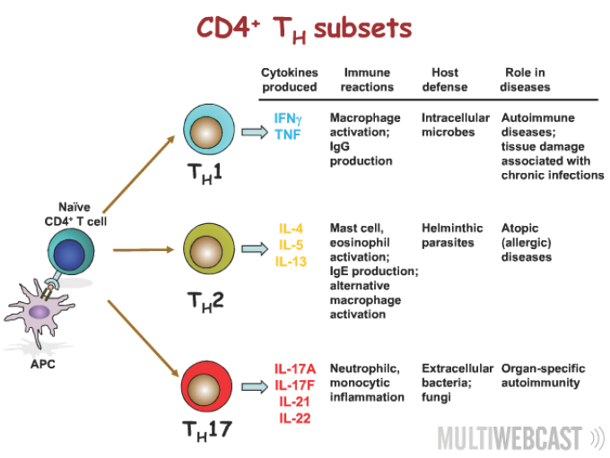
Th-17 ανοσολογική απάντηση & πολλαπλή σκλήρυνση
INFγ
IL-12
IL-4
IL-6
TGFβ
IL-23

Slide 43
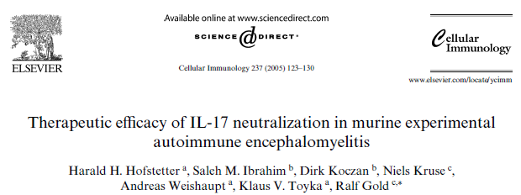
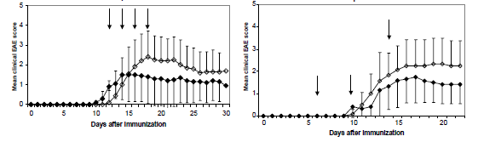
Th-17 ανοσολογική απάντηση & EAE

Slide 44
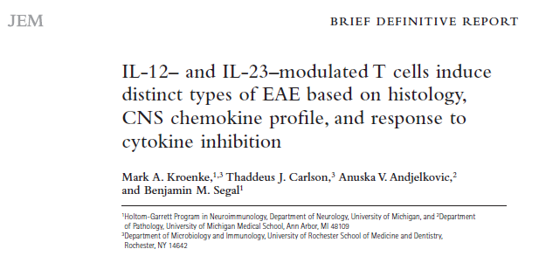
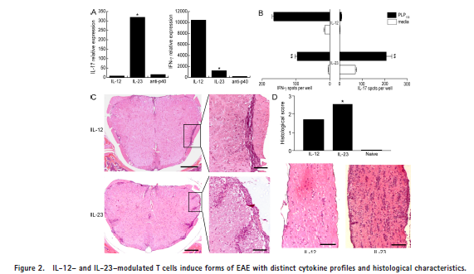
Different patterns of inflammatory demyelination
induced by Th1 and Th17 cells
Th1:
  monocyte-attracting chemokines
  macrophage-rich infiltrates
  predilection for lesions in the spinal cord
Th17:
  Neutrophil-attracting chemokines
  Neutrophil infiltrates
  predilection for brain lesions

Slide 45
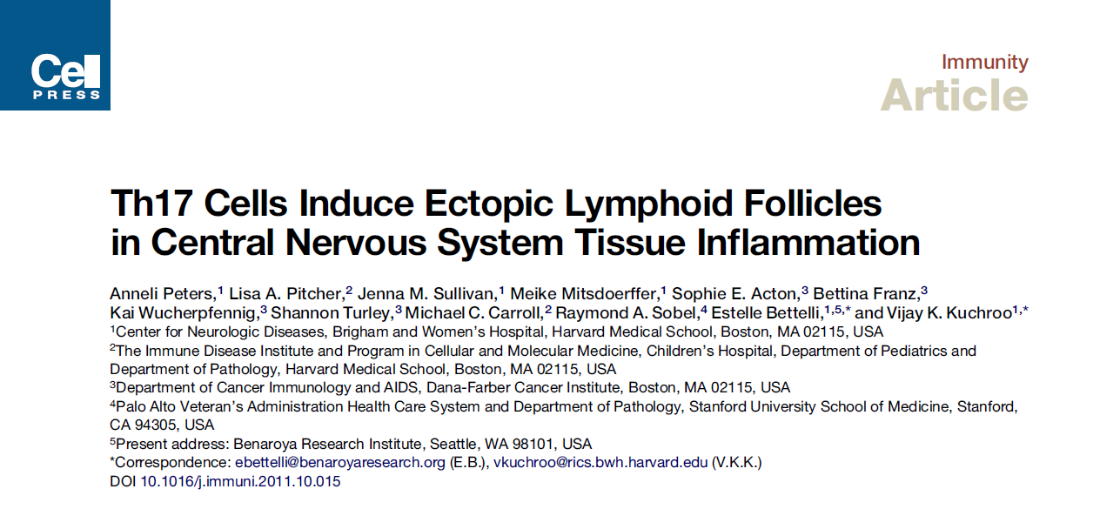
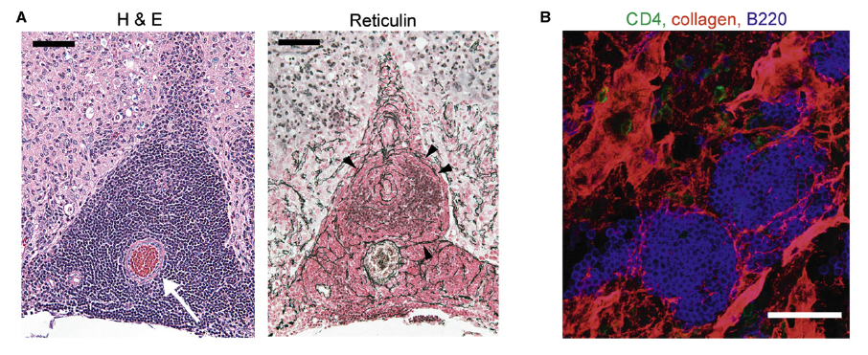

Slide 46
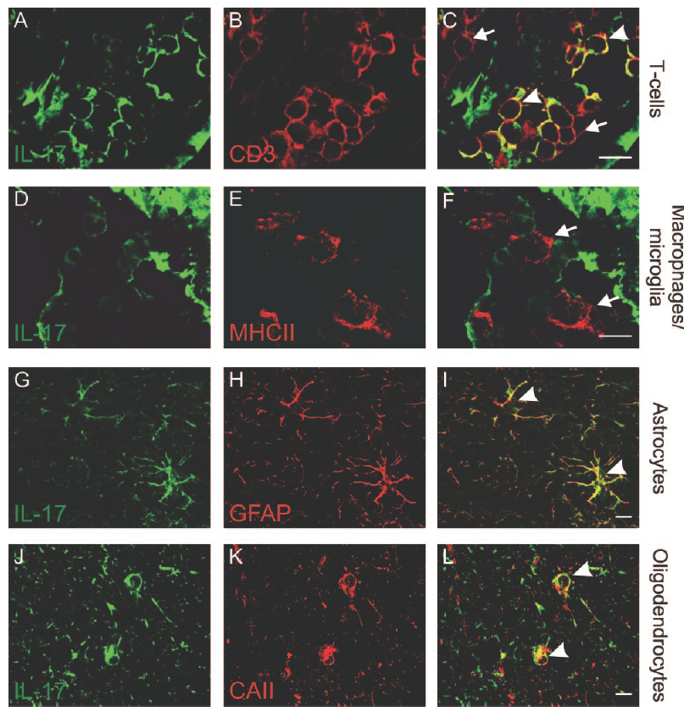
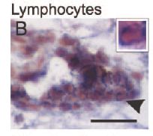
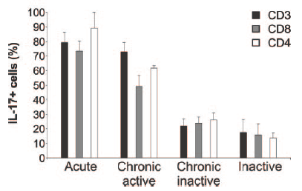
Τh-17 cells in MS lesions
In situ hybridization
Tzartos et al, 2008, AmJPathol
Notes:
ένα ερευνητικό group από την Oxford έδειξε ότι υπαρχουν Th17 κύτταρα στις βλάβες της MS και ότι IL-17 παράγεται και από αστροκύτταρα και OLG αλλά όχι από μακροφάγα στις βλαβες της MS.
Περισσότερα IL-17+ κύτταρα φαίνεται να υπάρχουν στις ενεργές βλάβες της MS.
επίσης, οther evidence of a role of a pathogenetic Th17 response from Sekukinimab (anti-IL-23) phase II evidence of efficacy

Slide 47
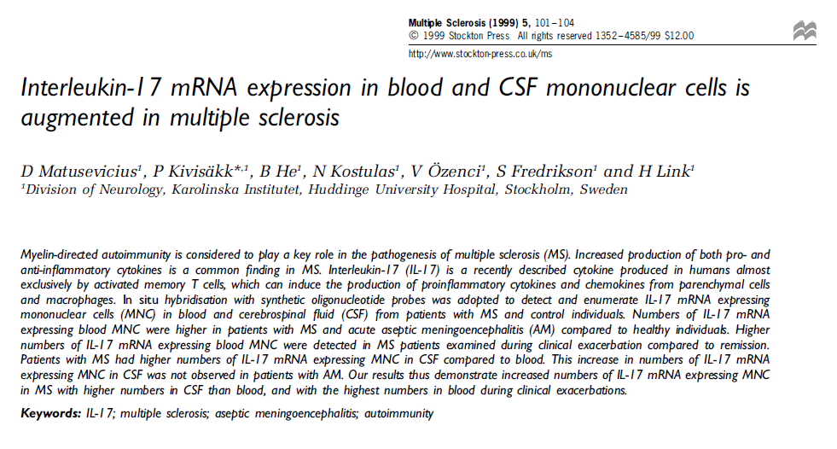
Th-17 ανοσολογική απάντηση & EAE

Slide 48
Η Th-17 ανοσολογική απάντηση στην πολλαπλή σκλήρυνση
Elevated frequencies of IL-17 producing cells associated with disease activity in the peripheral blood of MS patients (Durelli et al, 2009, AnnNeurol).
Th-17 cells in MS are inhibited by INF beta (Durelli et al, AnnNeurol).
Human Th17 cells migrate more efficiently than Th1 cells through the BBB and display cytotoxic activity against neurons (Kebir et al, 2007, NatMed)

Slide 49
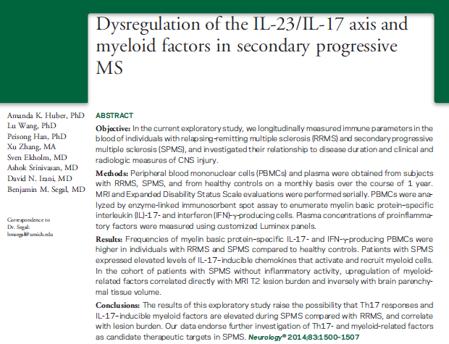
CD 4 Τ βοηθητικά λεμφοκύτταρα
7.10.2017

Slide 50
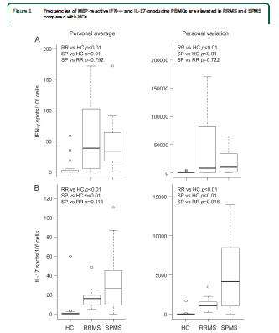
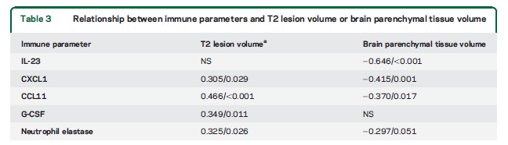
Elevated frequencies of IL-17 and INFγ producing ΜΒP-reactive T cells in RR-MS and SP-MS compared to healthy controls.
In SP-MS patients there were IL-17 –inducible cytokines that activate and attract myeloid cells (CXCL1, CCL11, IL-23, neutrophil elastase).
In SP-MS patients myeloid cell attracting chemokines correlated with T2 lesion burden and inversely with brain parechymal volume

Slide 51
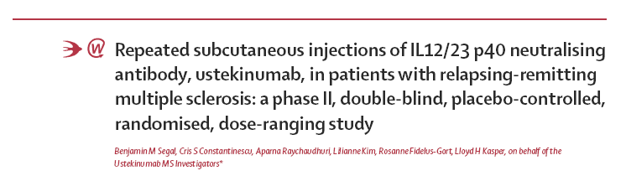
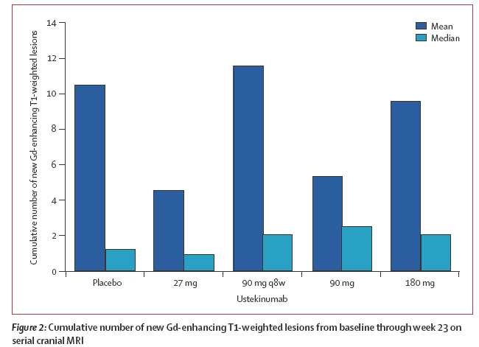
Η Th-17 ανοσολογική απάντηση στην πολλαπλή σκλήρυνση
Αποτυχία του ustekinimab (anti-p40 mAb) Stelara©

Slide 52
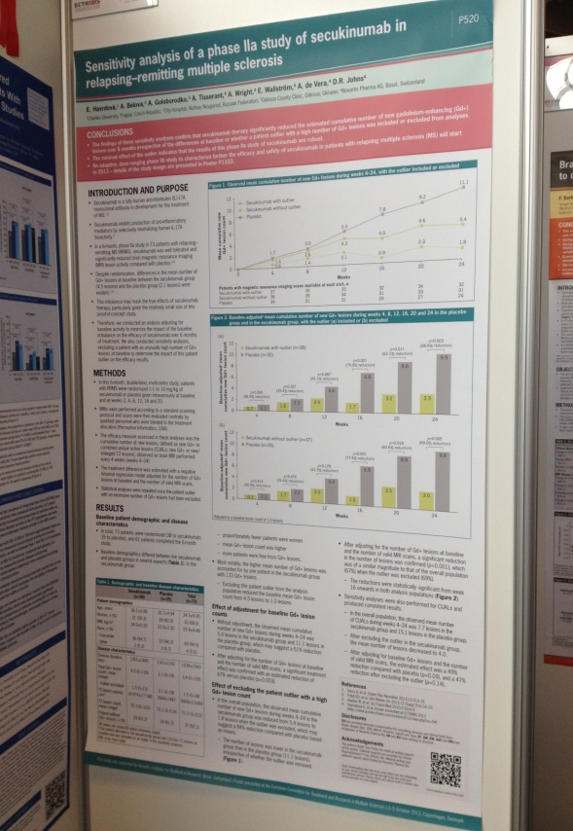
Η Th-17 ανοσολογική απάντηση στην πολλαπλή σκλήρυνση
Secukinimab (anti-IL17A mAb) Cosentyx©
Sensitivity analysis of a phase IIa study of secukinumab in relapsing remitting multiple sclerosis
Hardova E, Belova A, Goloborodko A, Tisserand A, Wright A, Wallstrom E, de Vera A, Johns DR.
Phase IIa multicentre RCT placebo-controlled
διάρκεια: 6 μήνες
10mg/kg weight IV σε 2,4,6,8,12,16,20 εβδομάδες
73 ασθενείς με RR-MS (38 + 35 placebo)
στατιστικά σημαντική μείωση σε αριθμό Gd+ βλαβών

Slide 53
Φλεγμονώδη/απομυελινωτικά νοσήματα του ΚΝΣ: από την παθογένεια προς νέες θεραπείες
B λεμφοκύτταρα
Ηράκλειο, 7.10.17

Slide 54


Β κύτταρα στην MS:
παθολογοανατομικές ενδείξεις
B κύτταρα και πλασματοκύτταρα σε MS βλάβες
CD138
Courtesy of Dr R Magliozzi
Notes:
54
Καταρχήν Β κύτταρα τα οποία χαρακτηρίζονται από CD20 και πλασματοκύτταρα που χαρακτηρίζονται από CD138 βρίσκει κανείς στις βλάβες της MS κυρίως περιαγγειακά.

Slide 55


Slide 56


Slide 57


Slide 58

Β cell survival factor BAFF in MS lesions

Slide 59

Β cell chemotactic chemokine CXCL13 in MS
Notes:
B cell attracting chemokine CXCL13

Slide 60





Β κύτταρα στην MS: εναπόθεση αυτό-αντισωμάτων και συμπληρώματος σε απομυελινωτικές πλάκες
Εναπόθεση αντισωμάτων και συμπληρώματος σε MS βλάβες
anti-C9neo
LFB
anti-PLP/ PLP ISH
anti-IgG
anti-IgG
anti-C9neo
Archelos et al, 2000, AnnNeurol
Notes:
60

Slide 61

What is the target autoantigen in MS?
Myelin antigens
Neuroaxonal antigens
Astrocytic antigens
Neurofascin
hnRNP
AQP IV (ΝΜΟ)
KIR4.1
Archelos et al, 2000, AnnNeurol
Mathey et al, 2007, JEM
Srivastava et al, 2012, NEJM
Lee et al, 2011, JNI
Notes:
61
Most MS researchers agree that MS is an autoimmune disease. This slide shows an overview of the immune responses that are associated with the development of nervous system pathology in MS which nave become potential targets to treatment: T cell activation in the periphery; expression of specific adhesion molecules that interact with receptors on the surface of BMEC; T cells are then activated by specific antigen presentation resulting in the release of pro-inflammatory cytokines, chemokines, and other soluble factors that, among other things, open up the BBB with further recruitment of activated cells (monocytes and lymphocytes) from the periphery. The secreted T cell factors and ADCC can induce damage to myelin, neurons, and their processes.

Slide 62
Β κύτταρα στην MS: Θεραπευτικές ενδείξεις
πλασμαφαίρεση
Η πλασμαφαίρεση στην αντιμετώπιση των ανθεκτικών στα κορτικοστεροειδή υποτροπών
45% επιτυχία στην αντιμετώπιση των ανθεκτικών στα κορτικοστεροειδή
υποτροπών (Weinschenker, 2001)
πλήρης ή καμία ανταπόκριση (“όλα ή τίποτα”)
Notes:
62
Most MS researchers agree that MS is an autoimmune disease. This slide shows an overview of the immune responses that are associated with the development of nervous system pathology in MS which nave become potential targets to treatment: T cell activation in the periphery; expression of specific adhesion molecules that interact with receptors on the surface of BMEC; T cells are then activated by specific antigen presentation resulting in the release of pro-inflammatory cytokines, chemokines, and other soluble factors that, among other things, open up the BBB with further recruitment of activated cells (monocytes and lymphocytes) from the periphery. The secreted T cell factors and ADCC can induce damage to myelin, neurons, and their processes.

Slide 63

Β κύτταρα στην MS: θεραπευτικές ενδείξεις
Rituximab
Μονοκλωνικό αντίσωμα έναντι CD20
IgG1κ χιμαιρικό αντίσωμα
Κυτταροτοξικότητα μέσω συμπληρώματος
Σε χρήση στην αιματολογία στη θεραπεία κατά λευχαιμιών/λεμφωμάτων,
Notes:
63
Most MS researchers agree that MS is an autoimmune disease. This slide shows an overview of the immune responses that are associated with the development of nervous system pathology in MS which nave become potential targets to treatment: T cell activation in the periphery; expression of specific adhesion molecules that interact with receptors on the surface of BMEC; T cells are then activated by specific antigen presentation resulting in the release of pro-inflammatory cytokines, chemokines, and other soluble factors that, among other things, open up the BBB with further recruitment of activated cells (monocytes and lymphocytes) from the periphery. The secreted T cell factors and ADCC can induce damage to myelin, neurons, and their processes.

Slide 64

Β κύτταρα στην MS: θεραπευτικές ενδείξεις
Rituximab HERMES trial: πρωτεύον κριτήριο αποτελεσματικότητας
(n=35)
(n=66)
πρωτεύον κριτήριο αποτελεσματικότητας: εμφάνιση νέων Gd-enhancing lesions
Hauser et al, 2008, NEJM
Notes:
64
Most MS researchers agree that MS is an autoimmune disease. This slide shows an overview of the immune responses that are associated with the development of nervous system pathology in MS which nave become potential targets to treatment: T cell activation in the periphery; expression of specific adhesion molecules that interact with receptors on the surface of BMEC; T cells are then activated by specific antigen presentation resulting in the release of pro-inflammatory cytokines, chemokines, and other soluble factors that, among other things, open up the BBB with further recruitment of activated cells (monocytes and lymphocytes) from the periphery. The secreted T cell factors and ADCC can induce damage to myelin, neurons, and their processes.

Slide 65


Slide 66


Slide 67


Slide 68


Slide 69


Slide 70


Slide 71

B cells and the atacicept experience
atacicept is a recombinant fusion protein that suppresses B cell function and reduces Ab production
increased ARR in the atacicept group vs. placebo
no significant difference in Gd-enhancing lesions among groups.

Slide 72


Slide 73


Slide 74


Slide 75
Φλεγμονώδη/απομυελινωτικά νοσήματα του ΚΝΣ: από την παθογένεια προς νέες θεραπείες
Οι φλοιικές βλάβες
Ηράκλειο, 7.10.17

Slide 76


Η προσβολή της φαιάς ουσίας
Notes:
76

Slide 77

ι
Οι φλοιϊκές βλάβες στην πολλαπλή σκλήρυνση
Bö et al, 2003, NEJM

Slide 78

ι
Οι φλοιϊκές βλάβες στην πολλαπλή σκλήρυνση
Bö et al, 2003, NEJM
Notes:
78

Slide 79
ι
Οι φλοιϊκές βλάβες στην πολλαπλή σκλήρυνση
Τύπος βλάβης | Αριθμός βλαβών | % βλαβών | % επιφάνειας απομυελίνωσης
I μικτές | 17 | 15 | 14.4
II ενδοφλοιϊκές | 18 | 17 | 1.2
III υποχοριοειδικές (σφηνοειδείς) | 65 | 60 | 67
IV (ολικού πάχους) | 9 | 8 | 17
Ν= 20 progressive MS cases, 109 lesions, Bö et al, 2003, JNEN
25% της φλοιϊκής επιφάνειας (με μόνο 6.5% επιφάνεια απομυελίνωσης στη λευκή ουσία)
Bö et al, 2003, NEJM
Notes:
79
Most MS researchers agree that MS is an autoimmune disease. This slide shows an overview of the immune responses that are associated with the development of nervous system pathology in MS which nave become potential targets to treatment: T cell activation in the periphery; expression of specific adhesion molecules that interact with receptors on the surface of BMEC; T cells are then activated by specific antigen presentation resulting in the release of pro-inflammatory cytokines, chemokines, and other soluble factors that, among other things, open up the BBB with further recruitment of activated cells (monocytes and lymphocytes) from the periphery. The secreted T cell factors and ADCC can induce damage to myelin, neurons, and their processes.

Slide 80





ι
Οι φλοιϊκές βλάβες στην πολλαπλή σκλήρυνση
DIR-MRI
Type I
Type II
Type III
Type IV
RR-MS 64%
SP-MS 70%
CIS 37%
Calabrese et al, 2010, NatRevNeurol
Notes:
80
Most MS researchers agree that MS is an autoimmune disease. This slide shows an overview of the immune responses that are associated with the development of nervous system pathology in MS which nave become potential targets to treatment: T cell activation in the periphery; expression of specific adhesion molecules that interact with receptors on the surface of BMEC; T cells are then activated by specific antigen presentation resulting in the release of pro-inflammatory cytokines, chemokines, and other soluble factors that, among other things, open up the BBB with further recruitment of activated cells (monocytes and lymphocytes) from the periphery. The secreted T cell factors and ADCC can induce damage to myelin, neurons, and their processes.

Slide 81
Οι φλοιϊκές βλάβες στην MS: κλινική σημασία
Φλοιϊκές βλάβες και αναπηρία
αριθμός και όγκος των φλοιϊκών βλαβών ~ EDSS score (p<0.001) (Calabrese et al, 2007, ArchNeurol)
Η φλοιώδης ατροφία ~ συσχέτιση με τη χρόνια αναπηρία (rs= 0.59, P<0.001) (Fisniku et al, 2008, Ann Neurol).
Notes:
81
Most MS researchers agree that MS is an autoimmune disease. This slide shows an overview of the immune responses that are associated with the development of nervous system pathology in MS which nave become potential targets to treatment: T cell activation in the periphery; expression of specific adhesion molecules that interact with receptors on the surface of BMEC; T cells are then activated by specific antigen presentation resulting in the release of pro-inflammatory cytokines, chemokines, and other soluble factors that, among other things, open up the BBB with further recruitment of activated cells (monocytes and lymphocytes) from the periphery. The secreted T cell factors and ADCC can induce damage to myelin, neurons, and their processes.

Slide 82
Οι φλοιϊκές βλάβες στην MS: κλινική σημασία
Φλοιϊκές βλάβες και νοητική δυσλειτουργία
  Ο αριθμός και όγκος των φλοιϊκών βλαβών (ιδιαίτερα τύπου Ι & ΙΙΙ) και η ατροφία του φλοιού παρουσιάζουν στατιστικά σημαντική συσχέτιση με το βαθμό γνωσιακής έκπτωσης στην RR-MS
Calabrese et al, 2009, ArchNeurol;
Geurts & Barkhof, 2008, LancetNeurol;
Rosendaal et al, 2009, MultScler;
Nielsen et al, 2013, Neurol
Οι φλοιϊκές βλάβες στην MS: κλινική σημασία
Notes:
82
Most MS researchers agree that MS is an autoimmune disease. This slide shows an overview of the immune responses that are associated with the development of nervous system pathology in MS which nave become potential targets to treatment: T cell activation in the periphery; expression of specific adhesion molecules that interact with receptors on the surface of BMEC; T cells are then activated by specific antigen presentation resulting in the release of pro-inflammatory cytokines, chemokines, and other soluble factors that, among other things, open up the BBB with further recruitment of activated cells (monocytes and lymphocytes) from the periphery. The secreted T cell factors and ADCC can induce damage to myelin, neurons, and their processes.

Slide 83
Ιστολογικά χαρακτηριστικά των φλοιικών βλαβών
ι
Διήθηση από μακροφάγα
Μικρότερη διήθηση από λεμφοκύτταρα
√
Διάσπαση αιματο-εγκεφαλικού φραγμού
√
Απώλεια νευρώνων
Καταστροφή συνάψεων
√
√
Καταστροφή νευραξόνων και δενδριτών
Notes:
83
Most MS researchers agree that MS is an autoimmune disease. This slide shows an overview of the immune responses that are associated with the development of nervous system pathology in MS which nave become potential targets to treatment: T cell activation in the periphery; expression of specific adhesion molecules that interact with receptors on the surface of BMEC; T cells are then activated by specific antigen presentation resulting in the release of pro-inflammatory cytokines, chemokines, and other soluble factors that, among other things, open up the BBB with further recruitment of activated cells (monocytes and lymphocytes) from the periphery. The secreted T cell factors and ADCC can induce damage to myelin, neurons, and their processes.

Slide 84
Φλεγμονώδη/απομυελινωτικά νοσήματα του ΚΝΣ: από την παθογένεια προς νέες θεραπείες
Η διαμερισματοποίηση της φλεγμονής
Ηράκλειο, 7.10.17

Slide 85


Η υπόθεση της διαμερισματοποίησης της ανοσολογικής απάντησης στην MS
control
MS
control
MS
Μηνιγγική φλεγμονώδης διήθηση
φλεγμονώδης διήθηση χορειοειδών πλεγμάτων
Papadopoulos et al, 2009, BrainPathol
Notes:
85

Slide 86

έκτοπα λεμφοζίδια με σχηματισμό βλαστικών κέντρων
Σύνοψη ανοσολογικών μηχανισμών στην MS
Ευχαριστώ!!!

Slide 87



Slide 88


Slide 89



Β cell follicle pathogenetic role in cortical lesions
Notes:
Ο σχηματισμός έκτοπων λεμφοζιδίων σχετίζεται με βαρύτερη παθολογοανατομική εικόνα και βαρύτερη πρόγνωση
Η παρουσία των έκτοπων λεμφοζιδίων ισως να εξηγεί την αποτυχία δυνατών ανοσοκατασταλτικών και ανοσοτροποποιητικών ειδικά στη SP-MS

Slide 90



Slide 91

Η διαμερισματοποίηση της ανοσολογικής απάντησης
  Τα έκτοπα λεμφοζίδια βρίσκονται διάχυτα στα βάθη των ελίκων του κροταφικού, μετωπιαίου λοβού, της νήσου και έλικας του προσαγωγίου
Howell et al, 2011, Brain

Slide 92

Η διαμερισματοποίηση της ανοσολογικής απάντησης
  Τα έκτοπα λεμφοζίδια σχετίζονται με εντονότερη διάχυτη μηνιγγική φλεγμονώδη διήθηση
Howell et al, 2011, Brain

Slide 93

Η διαμερισματοποίηση της ανοσολογικής απάντησης
  Τα έκτοπα λεμφοζίδια σχετίζονται με περισσότερο εκτεταμένες φλοιικές απομυελινωτικές βλάβες
Howell et al, 2011, Brain

Slide 94


Η διαμερισματοποίηση της ανοσολογικής απάντησης
  Ο βαθμός μηνιγγικής και περιαγγειακής φλεγμονώδους διήθησης σχετίζεται με χειρότερη πρόγνωση
Howell et al, 2011, Brain

Slide 95


Slide 96

PP-MS: που πάμε;
high levels of meningeal inflammation in PP-MS
no ectopic follicles in PP-MS (26 cases examined)
extent of meningeal infiltration correlates with cortical microglial activation and cortical neuronal loss
Inflammation closely linked to neurodegeneration.

Slide 97


Choi et al, 2012, Brain

Slide 98
Η διαμερισματοποίηση της ανοσολογικής απάντησης
  Η παρουσία έκτοπων λεμφοζιδίων σχετίζεται με βαρύτερη ιστολογική εικόνα και χειρότερη πρόγνωση
  Η παρουσία των έκτοπων λεμφοζιδίων ίσως να εξηγεί την αποτυχία ισχυρών ανοσοτροποποιητικών/κατασταλτικών ειδικά στη SP-MS
  Είναι αιτιολογική η συσχέτιση των έκτοπων λεμφοζιδίων με τη βαρύτερη παθολογοανατομική εικόνα και τη χειρότερη πρόγνωση?

Slide 99
Η διαμερισματοποίηση της ανοσολογικής απάντησης
  Μπορούμε να απεικονίσουμε in vivo τα έκτοπα λεμφοζίδια?
  έγκαιρη έναρξη ανοσοθεραπείας- πρόληψη σχηματισμού λεμφοζιδίων?
  χρήση ανοσοτροποποιητικών που περνούν τον ΑΕΦ?

Slide 100
Φλεγμονώδη/απομυελινωτικά νοσήματα του ΚΝΣ: από την παθογένεια προς νέες θεραπείες
Οξειδωτικές βλάβες στην πολλαπλή σκλήρυνση
Ηράκλειο, 7.10.17

Slide 101

Οξειδωτικό stress
Ως αποτέλεσμα του φυσιολογικού κυτταρικού μεταβολισμού αλλά και ειδικών διεργασιών παράγονται ελεύθερες ρίζες οξυγόνου (reactive oxygen species) και αζώτου (reactive nitrogen species- RNS).
Βασικά χαρακτηριστικά των ελευθέρων ριζών:
  είναι ασταθείς και άρα έντονα αντιδραστικές
  αντιδρούν με τα συστατικά του κυττάρου και αλλάζουν τη χημική τους σύσταση
  δρούν εντός πολύ μικρής απόστασης από το σημείο του σχηματισμού τους
Παράγονται από επαγώγιμα ένζυμα:
  NADPH oxidases
  myeloperoxidases
  iNOS

Slide 102

Επιπτώσεις οξειδωτικού stress
Τροποποίηση των λιπιδίων: βλάβη της κυτταρικής μεμβράνης.
Τροποποίηση των κυτταρικών πρωτεϊνών και ενζύμων.
Τροποποίηση των ενζύμων της αναπνευστικής αλυσίδας των μιτοχονδρίων με αποτέλεσμα την μιτοχονδριακή δυσλειτουργία
Βλάβη στο DNA των κυττάρων .
προαγωγή φλεγμονώδους αντίδρασης μέσω προ-φλεγμονωδών κυτταροκινών (IL-1 β και ο TNF- α) υπό την επίδραση του μεταγραφικού παράγοντα NF-κB.
Compston A, Coles A. Lancet. 2008
Alvarez J et al. Biochim Biophys Acta. 2011
Van Horssen J et al. Biochim Biophys Acta. 2011

Slide 103

Φυσιολογικός ρόλος των ελευθέρων ριζών: φλεγμονή
Φυσιολογικός ρόλος ελευθέρων ριζών
νευροδιαβιβαστές
signal transduction – second messengers
αυτοφαγία- διάσπαση περιεχομένου λυσοσωμάτων
ανοσολογική απάντηση- oxidative burst

Slide 104

Οξειδωτικό stress και πολλαπλή σκλήρυνση
Μικρογλοιακά και μακροφάγα θεωρούνται οι βασικές πηγές των ελευθέρων ριζών στην πολλαπλή σκλήρυνση (Van Horssen et al, 2008).
Αυξημένα επίπεδα νιτρωδών και νιτρικών στο ΕΝΥ των ασθενών σε υποτροπή (Cross et al, 1998, JNeuroimmunol).
Παθολογοανατομικές ενδείξεις οξείδωσης λιπιδίων, πρωτεϊνών και DNA σε βλάβες ασθενών με πολλαπλή σκλήρυνση (Haider et al, 2016, Abedin et al, 2002; Liu et al, 2001).
Παθολογοανατομικές ενδείξεις οξείδωσης νευρώνων, αστροκυττάρων, ολιγοδενδροκυττάρων και μικρογλοιακών/ μακροφάγων.
iNOS expression by astrocytes and macrophages in acute MS lesions (Liu et al, 2001, AmJPathol).
ΝΤyr
GFAP
Haider L, 2015, Oxid Med Cellular Longevity.

Slide 105


Οξειδωτικό stress και πολλαπλή σκλήρυνση
ΝΤyr
GFAP

Slide 106


Οξειδωτικό stress και αθροίσεις σιδήρου
Ιστοχημικές και απεικονιστικές ενδείξεις εναπόθεσης σιδήρου στην παρυφή χρονίων απομυελινωτικών πλακών
αθροίσεις σιδήρου σε αστροκύτταρα
Dal Bianco et al, 2017, Acta Neuropathol

Slide 107


Ενίσχυση οξειδωτικού stress: o ρόλος του σιδήρου
Ο σίδηρος αθροίζεται με την ηλικία και στον εγκέφαλο βρίσκεται κυρίως στα ολιγοδενδροκύτταρα και τη μυελίνη (Hulet et al, 1999, JNeurol Sci).
Με την διαδικασία της απομυελίνωσης μέρος του σιδήρου απελευθερώνεται
Ο ελεύθερος σίδηρος είναι τοξικός και προάγει το οξειδωτικό stress.
Όψιμα Στάδια
Στις χρόνιες βλάβες η φλεγμονώδης κυτταρική διήθηση περιορίζεται στην περιφέρεια της βλάβης.²
Παρατηρούνται απομυελινωτικές βλάβες και διαταραχές στην ομοιόσταση των διαύλων Νa και Ca.³
Παρατηρείται απώλεια διατροφικής υποστήριξης από ολιγοδενδρο-κύτταρα.³
Fenton reaction
Haider L, 2015, Oxid Med Cellular Longevity.

Slide 108

Οξειδωτικό stress και ομοιόσταση
Οι αντιοξειδωτικοί μηχανισμοί του οργανισμού επιδιώκουν να εξουδετερώσουν τις ελεύθερες ρίζες και να αντιμετωπίσουν το οξειδωτικό stress.

Slide 109

Η ενίσχυση της αντιοξειδωτικής προστασίας ως
θεραπευτικός στόχος
DMF ή MMF
Nrf2
Nrf2
Ενίσχυση των ενδογενών μηχανισμών αντιοξειδωτικής προστασίας σχετίζεται με:
Άμεση αντιοξειδωτική δράση
Μεταβολισμός των ελεύθερων ριζών
Αναστολή της φλεγμονής
Επιδιόρθωση των πρωτεϊνών και του DNA
Nrf2
Keap1
Nrf2
Nrf2
Nrf2
Πρωτεάσωμα
ARE
Πυρήνας
Κυτταρόπλασμα
Nrf2=nuclear factor (erythroid-derived 2)-like 2; DMF=dimethyl fumarate; MMF=monomethyl fumarate; Keap1=kelch-like ECH-associated protein 1; ARE=antioxidant response element.
Van Horssen J et al. Biochem Biophys Acta. 2011;1812:141-150; Scannevin RC et al. Presented at ECTRIMS; October 19–22, 2011; Amsterdam, The Netherlands. P488.
Notes:
109

Slide 110

Ενδογενής αντιοξειδωτική προστασία

Slide 111


Επίδραση φουμαρικού διμεθυλεστέρα σε υποτροπές και αναπηρία
Χρόνος έως την πρώτη υποτροπή
Το 60% των ασθενών που έλαβαν Φουμαρικό Διμεθυλεστέρα ήταν ελεύθεροι υποτροπών για 5 έτη.
Εξέλιξη της αναπηρίας (24 εβδομάδες)
Το 80% των ασθενών που έλαβαν Φουμαρικό Διμεθυλεστέρα δεν παρουσίασαν επιβεβαιωμένη στις 24 εβδομάδες εξέλιξη της αναπηρίας για 5 έτη.
Oι ασθενείς δεν συµπεριλήφθηκαν στην αξιολόγηση αν είχαν αποσυρθεί από τη µελέτη ή άλλαξαν θεραπεία χωρίς επιβεβαίωση της αναπηρίας*
Gold R et al. Mult Scler. 2016 May 19 [Epub ahead of print].

Slide 112
Φλεγμονώδη/απομυελινωτικά νοσήματα του ΚΝΣ: από την παθογένεια προς νέες θεραπείες
NK cells
Ηράκλειο 07.10.2017

Slide 113
NK cells
Natural killer cells, are a component of the innate immune system that does not directly attack invading microbes.
NK cells destroy compromised host cells, such as tumor cells or virus-infected cells, recognizing such cells with abnormally low levels of a cell-surface marker called MHC I.
It is now known that the MHC makeup on the surface of those cells is altered and the NK cells become activated through recognition of "missing self".
Normal body cells are not recognized and attacked by NK cells because they express intact self MHC antigens. Those MHC antigens are recognized by killer cell immunoglobulin receptors (KIR) that, in essence, put the brakes on NK cells.
Notes:
113

Slide 114
NK cells and EAE
Exacerbation of actively-induced EAE by NK cell depletion (Zhang et al, 1997, JEM)
Exacerbation of passive-transfer EAE by NK cell depletion (Zhang et al, 1997, JEM)
Attenuation of EAE by expansion of NK cells (by anti-IL-2 Abs) (Hao et al, 2011, AnnNeurol)
Indirect evidence of immunoregulatory role
Notes:
114

Slide 115
NK cells and MS
Elevated frequency of immature Cx3CR1 NK cells associated with remission in MS (Infante-Duarte et al, 2005)
Low NK cell cytolytic activity is associated with increased clinical and MRI activity in RR-MS (Kastrukoff et al, 2003, JNeuroimmunol)
Daclizumab MoA: enhancing NK regulatory activity
Notes:
115

Slide 116


Daclizumab High-Yield Process: Overview¹
Names | INN: Daclizumab-HYP Marketed brand: Zinbryta®
WHO ATC classification | L04AC01 (Immunosuppressants; Interleukin inhibitors)
Sponsors and collaborators | Biogen Idec Inc. and Abbvie Biotherapeutics
Development stage | Approved by US-FDA (May 2016)² and EMA (July 2016)³
Indication and posology | Approved therapy for the treatment of relapsing forms of multiple sclerosis (RMS) in EU,³ and in US it is indicated for the treatment of adult patients with relapsing forms of MS² Subcutaneous monthly administrations of 150 mg DAC HYP^{2,3}
Description and structure | Humanized IgG1 monoclonal antibody that binds to CD25 (part of the interleukin 2 [IL-2] receptor
Mechanism of action² | DAC-HYP modulates IL-2 signaling by blocking CD25-dependent, high-affinity IL-2 receptor signaling, resulting in higher levels of IL-2 available for signaling through the intermediate-affinity IL-2 receptor and stimulation of immune regulatory CD56^{bright} NK cells
IL-2 Rα (CD25)
γcommon (CD132)
Protein structure of Daclizumab
IL-2 Rβ (CD122)
ATC, Anatomical Therapeutic Chemical ; EMA, European Medicines Agency; FDA, Food and Drug administration; HYP, high-yield process; IgG, immunoglobulin G; INN, international non-propreitary name; mAb, monoclonal antibody; NK, natural killer; WHO, World Health Organization
Wiendl H & Gross CC. Nat Rev Neurol. 2013; 9:394-404; 2. ZINBRYTA (daclizumab) injection, for subcutaneous use. US Prescribing Information. 05/2016. Biogen Inc. 2016; 3. Zinbryta 150 mg solution for injection in pre-filled syringe. EU Summary of Product Characteristics. 19-Jul-2016
Notes:
DAC is a humanized monoclonal antibody that binds to CD25, a receptor subunit that is expressed at high levels on T-cells (a type of immune cell) that are thought to become abnormally activated in autoimmune conditions such as MS. These abnormally-activated T-cells contribute to nerve injury in the central nervous system (CNS), which results in the symptoms of MS.
Daclizumab high-yield process (HYP) has the same amino acid sequence as of DAC, but differs in its glycosylation profile, resulting in decreased antibody-dependent cellular cytotoxicity activity.
By selectively inhibiting CD25, DAC HYP is believed to work by reducing abnormally-activated T-cells and increasing CD56^{bright} natural killer (NK) cells, important cells that help regulate the immune system. CD56^{bright} NK cells target abnormally-activated T-cells without impacting immune cells that are functioning properly.

Slide 117

Natural Killer cells and MoA of daclizumab

Slide 118

Daclizumab (DAC HYP) therapeutic MOA in MS
Immune system
Target / principle: immune system
Antigen presentation
T
Anti-CD25 humanised monoclonal antibody
  was approved for prophylaxis of acute organ rejection in patients receiving renal transplants (withdrawn for commercial reasons)
Directed against the α chain of the
IL-2 receptor (CD25), which is crucial for
T cell proliferation and activation^{1,2}
  inhibits the activation of antigen-specific T cells by mature dendritic cells in vitro³
Beneficial effect in MS correlated with expansion of regulatory CD56^{bright} NK cells¹
Daclizumab
CD25
T
T
T
T
T
T
The IL-2 receptor
High affinity receptor
IL-2
Low affinity receptor
Daclizumab
α subunit (CD25)
β subunit (CD122)
γc subunit (CD132)
IL-2
DAC HYP, Daclizumab high-yield process
1. Bielekova B, Becker BL. Neurology 2010; 2. Linker RA et al. Trends Pharmacol Sci 2008; 3. Wuest SC et al. Nat Med 2011
Mechanism images adapted from: Linker RA et al. Trends Pharmacol Sci 2008

Slide 119
Impact of DAC HYP: CD56^{bright} NK cell Expansion
CD56 bright NK cells are thought to lyse activated Tcells, leaving resting T cells intact (Bielekova et al, 2013, Neurotherapeutics; Wiendl et al, 2013, NatRevNeurol)
CD56 bright NK cells cross the BBB
elevated numbers of CD56 bright NK cells in pregnancy are thought to correlate with decreased disease activity in pregnancy (Airas et al, 2008, ClinExpImmunol).

Slide 120

SELECT: Efficacy Results at Week 52
DAC HYP treatment led to clinically important effects on relapses during 1 year of treatment compared with placebo
Annualized Relapse Rate
Time-to-first relapse
1.0
0.9
p<0.0001
p<0.0001
p=0.00015
-55% (33-70)
-54%
-50%
81%
ARR
0.8
p=0.00015
Proportion of patients relapse free
80%
-51% (28-67)
0.7
Placebo
DAC HYP 150 mg
DAC HYP 300 mg
64%
Placebo
DAC HYP
150 mg
DAC HYP
300 mg
0.6
0
12
24
36
48
52
Week
ARR, annualized relapse rate; DAC HYP, daclizumab high-yield process
Gold R et al. Lancet 2013;381:2167-2175.
Notes:
Reduction in number of new Gd+ lesions for daclizumab vs placebo at week 52:
DAC HYP 150 mg: 85% (P<0.0001)
DAC HYP 300 mg: 88% (P<0.0001)
Reduction in new-enhancing T2 hyperintense lesions for daclizumab vs placebo at week 52:
DAC HYP 150 mg: 70% (P<0.0001)
DAC HYP 300 mg: 79% (P<0.0001)
Percentage reduction in annualized brain volume change (brain atrophy) for daclizumab vs interferon:
Week 24: DAC HYP 150 mg: p=0.064; DAC HYP 300 mg: p=0.63
Week 52: DAC HYP 150 mg: p=0.33; DAC HYP 300 mg: p=0.41

Slide 121
Φλεγμονώδη/απομυελινωτικά νοσήματα του ΚΝΣ: από την παθογένεια προς νέες θεραπείες
ΙΙΙ. NMO
Ηράκλειο, 7.10.17

Slide 122
Neuro-Myelitis Optica (NMO)
Αυτοάνοσο φλεγμονώδες νόσημα του ΚΝΣ που προσβάλλει κατά κύριο λόγο το οπτικό νεύρο και τον νωτιαίο μυελό
Κλινικά χαρακτηρίζεται από σοβαρά επεισόδια
  Οπτικής νευρίτιδας
  Εγκάρσιας μυελίτιδας

Slide 123
Neuro-Myelitis Optica (NMO)
Επιπολασμός: 0.5-4.4 / 10⁵
Επίπτωση 0.1 / 10⁵
NMO Abs (+) στα απομυελινωτικά νοσήματα
  10 % σε Kαυκάσιους
  40 % Ασιάτες
A. Jacob, et al. JNNP 2012; Mealy MA, et al. ARCH NEUROL 2012

Slide 124

Neuro-Myelitis Optica (NMO)

Slide 125

ΝΜΟ
Ευαισθησία 73%
Ειδικότητα 92%
Με νέα κριτήρια
Ευαισθησία 99%
Ειδικότητα 90%

Slide 126
Neuro-Myelitis Optica (NMO)
Τα ΝΜΟ IgG συνδέονται στις περιοχές του ΑΕΦ

Slide 127
Neuro-Myelitis Optica (NMO)
NMO-IgG binds selectively to the
aquaporin-4 water channel,
located in astrocytic foot processes of the BBB.
anti-NMO-IgG epitope: 3rd extracellular conformational epitope (Tani et al, 2009, JNI)
  AQP-4 specific T cell epitope: aa137-151, aa222-23, aa217-231, aa269-283 with Th1 and Th17 phenotypes (Nelson et al, 2010, PLOS1)
Lennon et al, 2005, JEM
Notes:
Figure 1. Immunofluorescence reveals NMO-IgG colocalization
with AQP4 in mouse tissues. (A) Brain: Virchow-Robin space (pial–astrocyte
interface) at the junction of two folia in mouse cerebellar cortex and
midbrain. NMO-antigen (green, fluorescein-conjugated anti-human IgG),
AQP4 water channel protein (red, rhodamine-conjugated anti–rabbit IgG);
merged images yellow. Kidney: colocalization of NMO and AQP4 antigens
in distal collecting tubules of medulla. Stomach: basolateral membranes of
epithelial cells in deep gastric mucosa. (B) WT mouse brain binds NMO-IgG
(panel 1) in a pattern that is indistinguishable from its binding of AQP4-
specific IgG (panel 4); pia, subpia, and microvessels are stained. However,
AQP4 knockout mouse brain (null) did not bind NMO-IgG (panel 2), and
the serum of a control patient who had neuropsychiatric disease did not
bind to WT brain (panel 3).

Slide 128

Υποδοχείς AQP4: ενεργητική μεταφορά ύδατος διαμέσου μεμβρανών
Notes:
Expression of AQP4 within the CNS. Aquaporin 4 is an osmosis-driven, bidirectional water channel that belongs to the subfamily of mammalian aquaporins. In the CNS, AQP4 is expressed at the astrocytic foot processes in close vicinity to the basement membranes, in the optic nerve, in a subpopulation of ependymal cells, in hypothalamic nuclei and in the subfornical organ [79,80]. In NMO, the third extracellular loop of AQP4 is considered as the major epitope for AQP4 antibodies [81]. Astrocytes were shown to undergo necrosis in a complement-dependent manner when exposed to AQP4 antibody containing sera, and disease was induced by passive transfer of antibodies to rats, suggesting a primary pathogenic role of AQP4 antibodies in NMO [82,83]. A recent study evaluated the plasma cell population taken from an early patient with NMO at the molecular level and reported that AQP4- specific IgG is synthesized intrathecally at disease onset and contributes directly to CNS pathology [84].
Aquaporin-4 (AQP4) is concentrated at the astrocytic end foot process. Co-localization of AQP4 with the inward rectifying K+ channel (Kir 4.1) and the excitatory amino acid transporter (EAAT)-2 (also called glutamate transporter-1) provide the basis for a critical role if AQP4 in control of water, ionic, and synaptic glutamate homeostasis.

Slide 129
Lancet Neurol 2007

Slide 130


NMO pathogenesis
Kira, 2010, Pathophysiol

Slide 131
Ενδείξεις για νόσο αντισωμάτων
Ανταπόκριση στην πλασμαφαίρεση
Εναπόθεση IgG σε θέσης κατανομής Aqp-4
Εναπόθεση IgG στις περιαγγειακές απολήξεις αστροκυττάρων
Καταστροφή υποδοχέων σε βλάβες NMO
Αύξηση τίτλων σε υποτροπές
Παθητική μεταφορά νόσου σε πειραματόζωα με ορό ασθενών

Slide 132

Η&Ε
Bradl et al, 2009, AnnNeurol

Slide 133

T cells + human
anti-AQP IV Abs
T cells + human
control Abs
AQP-IV IHC
AQP-IV IHC
GFAP IHC
anti-C9neo IHC
anti-Ig IHC
Bradl et al, 2009,
AnnNeurol

Slide 134

S100β IHC
AQPIV/GFAP
AQPIV/human IgG
AQP-IV IHC
AQP-IV IHC
anti-C9
GFAP IHC
anti-C9neo IHC
C9 IHC
Toluidine blue
Bradl et al, 2009,
AnnNeurol

Slide 135
Synergistic role of encephalitogenic T cells in opening the BBB to CNS specific Abs
Injection of ovalbumin in the spinal cord of rats
Intraspinal injection of Anti-MOG
demyelination + conduction block
=
Anti-MOG Abs IV
=
No demyelination + no conduction block
Ovalbumin-specific T cells IV
=
no demyelination + no conduction block
Very high numbers of
Ovalbumin-specific T cells IV
=
no demyelination but axonal degeneration
Ovalbumin-specific
T cells
+
Anti-Po
Abs IV
no demyelination + no conduction block
=
Ovalbumin-specific
T cells IV
+
Anti-MOG
Abs IV
=
demyelination + conduction block
Westland et al, 1999, Brain

Slide 136
Ερωτήματα για νόσο αντισωμάτων
Γιατί δεν προσβάλλονται οι νεφροί όπου εκφράζονται έντονα οι Aqp4 υποδοχείς και έχουν εύκολη πρόσβαση τα αντισώματα ;

Slide 137
NMO vs MS
 | MS | NMO
Αρχική Κλινική Πορεία | 85 % RRMS 15 % PRMS | 10-20 % Μονοφασική
Ηλικία έναρξης | 29 | 40
Φύλο, Γ:Α | 2:1 | 9:1
MRI - εγκεφάλου | Περικοιλιακά Υποφλοιώδεις | υποθαλάμου και στελέχους (10% MS)
MRI - ΝΜ | < 2 vertebrae | > 3 vertebrae
ENY σε υποτροπή | < 50/mm³ LYM | < 50/mm³ PMN
Lancet Neurol 2007, J Neuro-Ophthalmol 2012, JNNP 2012

Slide 138
NMO vs MS
 | MS | NMO
ΕΝΥ ολιγοκλων. | 85 % | 15 - 30 %
Βαρύτητα υποτροπών | Ήπια /μέτρια | Μέτρια / μεγάλη
Βελτίωση μετά από υποτροπή | Συνήθως μέτρια προς καλή | Συνήθως μικρή προς μέτρια
Ιντερφερόνες | Βοηθούν | Μπορεί να επιδεινώσουν
Συνύπαρξη με άλλα αυτοάνοσα | Περιστασιακή | Συχνή
Lancet Neurol 2007, J Neuro-Ophthalmol 2012

Slide 139
NMO-IgG
Δεν υπάρχει ομοφωνία για τον τρόπο προσδιορισμού των ΝΜΟ-IgG
  Indirect immunofluorescence (IIF) method using mouse cerebellum
  Cell-based assays (CBA)
  Radioimmunoprecipitation assays
  Fluoroimmunoprecipitation assays (FIPA)
  Enzyme-linked immunosorbent assays (ELISA)

Slide 140

NMO-IgG
Δεν υπάρχει ομοφωνία για τον τρόπο προσδιορισμού των ΝΜΟ-IgG
Neurology 2012

Slide 141
NMO Διάγνωση - κριτήρια
Revised criteria, Neurology 2006
NMO-spectrum, Lancet Neurol 2007
Panel of experts, Mult Scler 2008
EFNS guidelines, EJoN 2010
Brain MRI, Neurology 2013
International concensus 2015, Neurol

Slide 142
NMO spectrum Διάγνωση - κριτήρια
Εντοπισμένες (περιορισμένες) μορφές ΝΜΟ
  Υποτροπιάζουσα ή μη Εγκάρσια μυελίτιδα (> 3 σπονδ.)
  Υποτροπιάζουσα ή αμφοτερόπλευρη Οπτική νευρίτιδα
Ασιατική οπτικό-μυελική MS
ΟΝ ή ΕΜ με βλάβες τυπικές NMO (υποθάλαμος, μεσολόβιο, περικοιλιακά, στέλεχος)
ON ή ΕΜ με παρουσία άλλου αυτοάνοσου

Slide 143


NMO Διάγνωση - κριτήρια

Slide 144


NMO Διάγνωση - κριτήρια

Slide 145
ΟΝ ή ΕΜ και αυτοάνοσα νοσήματα.
Η οπτική νευρομυελίτιδα (οπτική νευρίτιδα ή εκτεταμένη μυελίτιδα) μπορεί να συνυπάρχει με:
  Οργανοειδικά (Organ specific) αυτοάνοσα νοσήματα
  Μη οργανοειδικά (Non-organ specific) αυτοάνοσα νοσήματα
Notes:
Υπάρχει συνύπαρξη με διάφορα αυτοάνοσα νοσήματα έναντι ειδικών ή μη οργάνων στόχων.

Slide 146
NMO spectrum Διάγνωση - κριτήρια
Εντοπισμένες (περιορισμένες) μορφές ΝΜΟ
  Υποτροπιάζουσα ή μη Εγκάρσια μυελίτιδα (> 3 σπονδ.)
  Υποτροπιάζουσα ή αμφοτερόπλευρη Οπτική νευρίτιδα
Ασιατική οπτικό-μυελική MS
ΟΝ ή ΕΜ με βλάβες τυπικές NMO (υποθάλαμος, μεσολόβιο, περικοιλιακά, στέλεχος)
ON ή ΕΜ με παρουσία άλλου αυτοάνοσου

Slide 147
ΟΝ ή ΕΜ και αυτοάνοσα νοσήματα.
  Οργανοειδικά (Organ specific) αυτοάνοσα νοσήματα
    Υποθυρεοειδισμός και άλλες ενδοκρινοπάθειες
    Κακοήθης αναιμία
    Ελκώδης κολίτιδα
    Πρωτοπαθής σκληρυντική χολαγειίτιδα
    Ιδιοπαθής θρομβοπενική πορφύρα
    Βαρεία μυασθένεια
    Κοιλιοκάκη
Notes:
Έχει αναφερθεί αυξημένο ποσοστό της οπτικής νευρομυελίτιδας με

Slide 148
ΟΝ ή ΕΜ και αυτοάνοσα νοσήματα.
  Μη οργανοειδικά (Non-organ specific) αυτοάνοσα νοσήματα
    Συστηματικός ερυθηματώδης λύκος
    Sjögren’s syndrome
    Αντιφωσφολιπιδικό σύνδρομο
    Σαρκοείδωση
Notes:
Επίσης από τα αυτοάνοσα νοσήματα μη ειδικά για το όργανο υπάρχει συνύπαρξη με

Slide 149
Αυτοαντισώματα στην NMO
Αντιπυρηνικά αντισώματα
Έναντι διπλής έλικος DNA (ddDNA)
Anti-ENA
Anti-SSA/SSB (Sjögren syndrome)
Αντιθυρεοειδικά αντισώματα
P-ANCA
Αντιφωσφολιπιδικά αντισώματα
Έναντι υποδοχέων Ακετυλοχολίνης
Anti-GAD (Glutamate decarboxylase) Abs
VGKC Abs
VGCC
Notes:
A variety of autoantibodies occur in neuromyelitis optica:
antinuclear antibodies
Double-stranded DNA
extractable nuclear antigens,
Sjögren syndrome antigen A/B (SSA/SSB),
antithyroid thyroglobulin, antithyroid microsomal, Thyroid peroxidase antibodies
antigastroparietal cell,
p-antineutrophil cytoplasmic antibodies
Antiphospholipid antibodies
autoantibodies to acetylcholine receptors,
glutamate decarboxylase Abs
voltage-gated potassium channels Abs
voltage-gated calcium-channels Abs

Slide 150
Μυελοπάθεια και ΟΝ στα ρευματικά νοσήματα
Νόσημα | Μυελοπάθεια | Οπτική νευρίτιδα
ΣΕΛ | Σπάνια | -
Sjögren’s syndrome | 35 % | 5-18 %
Ρευματοειδής αρθρίτιδα | 4-65 % | - (ατροφία)
Νόσος Αδαμαντιάδη/Behҫet | 10% | - (νευροπάθεια)
Curr Opin Neurol 2012, 25:306

Slide 151

Είναι μόνο τα anti-AQP4 ;
NATURE REVIEWS | NEUROLOGY VOLUME 9 | AUGUST 2013

Slide 152

Είναι μόνο τα anti-AQP4 ;
Anti-MOG
Anti-AQP1
F %
Age
ON+TM
EDSS
Yποτροπή

Slide 153

Είναι μόνο τα anti-AQP4 ;
Anti-MOG
Anti-AQP1

Slide 154
Θεραπευτική προσέγγιση
Οξεία φάση (observational studies)
Αγωγή | Σύσταση | Evidence
Methylprednisolone 1g/d για 3-5 μέρες | 1C | III
Πλασμαφαίρεση 2-3 lt /συνεδρία/εβδομάδα Σύνολο 7 συνεδρίες | 1C | IIb
EJoN 2010, Arq Neuropsiquiatr 2012
Notes:
Patients with established NMO or relapsing NMOSD are typically treated with immunosuppressive therapies that suppress B cells or antibody production, most commonly azathioprine, rituximab, or mycophenolate.4 Recommended therapies for NMO and systemic rheumatologic diseases overlap, and treatment strategies are often similar. However, collaboration with an experienced rheumatologist is recommended, especially for patients with clinically evident rheumatologic disease who have severe systemic manifestations, systemic evidence of vasculitis, or who have not responded to previous trials of immunosuppression. In rheumatologic disease, cyclophosphamide and methotrexate are commonly employed therapies that may also favorably influence the course of concomitant NMO.38,39 Rheumatologists and neurologists should avoid monoclonal antibody or fusion protein therapies that interfere with tumor necrosis factor-alpha function, including such as infliximab, adalimumab, or etanercept (each are approved for rheumatoid arthritis, spondyloarthropathies, and psoriatic arthritis, among other indications), because they have been associated with CNS demyelinating events, although we do not know their specific effects on NMO

Slide 155
Θεραπευτική προσέγγιση
Χρόνια φάση (observational, cases series, experts)
Αγωγή | Σύσταση | Evidence
Prednisone, per os, 5-20 mg/day | 1C | III
Αζαθειοπρίνη, 2 mg/Kg/day | 1C | III
Mycofolate mofetil, 2g/day | 1C | III
Rituximab, 375 mg/m2/week for 4 weeks or 1g repeated in 2 weeks; monitoring of CD19+ or CD27+ B cells to indicate retreatment | 1C | III
IVIgG, 0,4 g/Kg X 5 days | 2C | IV
Mitoxandrone , 12 mg/m²/m up to 140 mg/m² | 2C | III
Cyclophosphamide, 1gr/m or 2g/day for 4 days for immunoablation | 2C | IV
EJoN 2010, Arq Neuropsiquiatr 2012
Notes:
Patients with established NMO or relapsing NMOSD are typically treated with immunosuppressive therapies that suppress B cells or antibody production, most commonly azathioprine, rituximab, or mycophenolate.4 Recommended therapies for NMO and systemic rheumatologic diseases overlap, and treatment strategies are often similar. However, collaboration with an experienced rheumatologist is recommended, especially for patients with clinically evident rheumatologic disease who have severe systemic manifestations, systemic evidence of vasculitis, or who have not responded to previous trials of immunosuppression. In rheumatologic disease, cyclophosphamide and methotrexate are commonly employed therapies that may also favorably influence the course of concomitant NMO.38,39 Rheumatologists and neurologists should avoid monoclonal antibody or fusion protein therapies that interfere with tumor necrosis factor-alpha function, including such as infliximab, adalimumab, or etanercept (each are approved for rheumatoid arthritis, spondyloarthropathies, and psoriatic arthritis, among other indications), because they have been associated with CNS demyelinating events, although we do not know their specific effects on NMO

Slide 156


P<0.004
P<0.001
P<0.004

Slide 157


Slide 158


Notes:
Patients with established NMO or relapsing NMOSD are typically treated with immunosuppressive therapies that suppress B cells or antibody production, most commonly azathioprine, rituximab, or mycophenolate.4 Recommended therapies for NMO and systemic rheumatologic diseases overlap, and treatment strategies are often similar. However, collaboration with an experienced rheumatologist is recommended, especially for patients with clinically evident rheumatologic disease who have severe systemic manifestations, systemic evidence of vasculitis, or who have not responded to previous trials of immunosuppression. In rheumatologic disease, cyclophosphamide and methotrexate are commonly employed therapies that may also favorably influence the course of concomitant NMO.38,39 Rheumatologists and neurologists should avoid monoclonal antibody or fusion protein therapies that interfere with tumor necrosis factor-alpha function, including such as infliximab, adalimumab, or etanercept (each are approved for rheumatoid arthritis, spondyloarthropathies, and psoriatic arthritis, among other indications), because they have been associated with CNS demyelinating events, although we do not know their specific effects on NMO

Slide 159


Slide 160
Φλεγμονώδη/απομυελινωτικά νοσήματα του ΚΝΣ: από την παθογένεια προς νέες θεραπείες
Ευχαριστώ!!!

Slide 161

ευχαριστώ!

Slide 162
Φλεγμονώδη/απομυελινωτικά νοσήματα του ΚΝΣ: από την παθογένεια προς νέες θεραπείες
επαναμυελίνωση
Ηράκλειο 7.10.2017

Slide 163


επαναμυελίνωση : «σκιώδεις πλάκες»
LFB
Patani et al, 2007, NeuropatholApplNeurobiol
Notes:
Οι χρόνιες ανενεργές βλάβες συχνά παρουσιάζουν στοιχεία μερικής επαναμυελίνωσης όπως φαίνεται στην ιστοχημική χρώση με LFB, οπού μια περιοχή της βλάβης παρουσίαζει ασθενέστερη χρώση η οποία αντιστοιχεί στην περιοχή της επαναμυελίνωσης- αυτές λέγονται σκιώδεις πλάκες.

Slide 164

Φλοιική επαναμυελίνωση
Chang et al, 2014, AnnNeurol
Notes:
Υπάρχουν δε πρόσφατες ενδείξεις ότι επαναμυελίνωση συμβάνει και στις φλοικές βλάβες ‘όπως στο παράδειγμα αυτής της λευκο-φλοιικής βλάβης τύπου Ι της εικόνας.

Slide 165




MOG-EAE lesions are extensively remyelinated
92± 15% lesion area remyelinated in the chronic stage of RR-EAE:
85% central + 7% peripheral.
% lesion remyelination
maximal remyelination at 30 days from clinical disease onset of progressive EAE: 45± 12%.
A
B
c
C
c
p
c
10μm
100μm
10μm
EAE, 120 dpi, dorsal funiculus, Toluidine blue, c= central, p= peripheral myelin
Papadopoulos et al, 2006 Exp Neurol
Notes:
Στα πειραματικά μοντέλα της πολλαπλής σκλήρυνσης όπως η πειραματική εγκεφαλομυελίτιδα, η επαναμυελίνωση είναι αρκετά αποτελεσματική μέχρι και πλήρης.
Και μπορεί η επιδιόρθωση της μυελίνης να είναι κεντρικού ή περιφερικού τύπου. Δηλαδή να διαμεσολαβείτε από ολιγοδενδροκύτταρα ή κύτταρα του Schwann.

Slide 166

επαναμυελίνωση : OPCs
αρκετά αποτελεσματική στα πρώιμα στάδια της νόσου (Prineas et al, 1993, Lucchinetti et al, 1999).
Ωστόσο, η επαναμυελίνωση τελικά αποτυγχάνει (Patani et al, 2007).
Ποιος κυτταρικός πληθυσμός διαμεσολαβεί την επαναμυελίνωση?
Σημαντικός πληθυσμός NG2+ OPCs (3-10%) διαιρούμενων κυττάρων στο ΚΝΣ (Horner et al, 2000, Dawson et al 2000).
Notes:
Στην πολλαπλή σκλήρυνση η επαναμυελίνωση είναι αρκετά αποτελεσματική στα αρχικά στάδια της νόσου αλλά τελικά αποτυγχάνει.
Ποιος είναι ο κυτταρικό πληθυσμός που κάνει την επαναμυελίνωση? Τα OPCs ή πολυδενδροκύτταρα που αποτελούν το 3-10% των γλοιακών κυττάρων του ΚΝΣ

Slide 167

επαναμυελίνωση : OPCs
Nishiyama et al, 2009, Νat Reviews Neurosci
OPCs + φλεγμονή → αντιδραστικός φαινότυπος (hypertrophy and upregulation of NG2)
OPCs+ απομυελίνωση → αντιδραστικός φαινότυπος + ασύμμετρη κυτταρική διαίρεση (Levine 1994, Nishiyama et al, 1997, Keirstead et al, 1998, Redwine & Armstrong 1998, Cenci di Bello et al 1999).
Notes:
Αυτά προέρχονται από τη νευροβλαστη και διαφοροποιούνται σε NG2 cells τα οποία μπορούν να διαφοροποιηθούν περεταίρω σε ολιγοδενροκύτταρα
Και φέρουν διάφορους μοριακους δείκτες.
Αυτά αντιδρούν στη φλεγμονή με υπερτροφία και στην απομυελίνωση με υπερτροφία και ασύμετρη κυττατική διαίρεση

Slide 168


επαναμυελίνωση : OPCs
Σε απομυελινωτικές πλάκες σε οξεία φάση διατηρούνται NG2+ OPCs με αντιδραστικό φαινότυπο (Reynolds et al, 2002).
Σε χρόνιες απομυελινωτικές πλάκες τα NG2+ OPCs φαίνονται να επιβιώνουν σε άλλοτε άλλο βαθμό.
Η διαφοροποίηση των OPCs αναστέλλεται μέσω του υποδοχέος Notch (Notch ligands- jagged σε ώριμα OLGs, κόμβους Ranvier, αμύελους νευράξονες).
NG2 (green)/ CNPase (red)

Slide 169


Επαναμυελίνωση: πρέπει να αποτελεί θεραπευτικό στόχο?
I. Central remyelination restores secure conduction.
Smith KJ, Blakemore WF, McDonald WI. 1979, Nature.
II. Νευροπροστασία: ενδείξεις ηπιότερης αξονικής καταστροφής σε επαναμυελινωμένες πλάκες (Kuhlmann et al, 2002, Brain; Kornek et al, 2000, AJPathol).
Notes:
¨Εχει σημασία για εμάς η επαναμυελινωση?
Ι. Αποκατάσταση της μετάδοσης της νευρικής ώσης
ΙΙ. Νευροπροστατευτικός ρόλος

Slide 170
επαναμυελίνωση : γιατί αποτυγχάνει ?
νευράξονες μη επιδεκτικοί σε επαναμυελίνωση? (Chang et al., 2002).
Παρουσία παραγόντων ανασταλτικών προς την επαναμυελίνωση όπως οι
Lingo-1 και PSA-NCAM? (Charles et al., 2000, 2002; Mi et al., 2005).
έλλειψη τροφικών παραγόντων που προάγουν την επαναμυελίνωση όπως οι IGF1, TGF-b1, GGF2 ή integrins? (Carson et al., 1993; McKinnon et al., 1993; Blaschuk et al., 2000; Mason et al., 2000).
έλλειψη φλεγμονωδών κυτταροκινών όπως IL1b, TNF σε χρόνιες βλάβες οδηγεί σε ελλιπή επαναμυελίνωση (Arnett et al., 2001; Mason et al., 2001; Bieber et al., 2003; Kotter et al.,2005; Chari et al., 2006; Setzu et al., 2006).
Notes:
Γιατί άραγε τελικά να αποτυγχάνει η απομυελίνωση? Υπάρχουν αρκετές ενδείξεις…… και υποθέσεις….

Slide 171

Notes:
Οι χρόνιες ανενεργές βλάβες συχνά παρουσιάζουν στοιχεία μερικής επαναμυελίνωσης όπως φαίνεται στην ιστοχημική χρώση με LFB, οπού μια περιοχή της βλάβης παρουσίαζει ασθενέστερη χρώση η οποία αντιστοιχεί στην περιοχή της επαναμυελίνωσης- αυτές λέγονται σκιώδεις πλάκες.

Slide 172

επαναμυελίνωση
Mi et al, 2007, NatMed
Notes:
Οι χρόνιες ανενεργές βλάβες συχνά παρουσιάζουν στοιχεία μερικής επαναμυελίνωσης όπως φαίνεται στην ιστοχημική χρώση με LFB, οπού μια περιοχή της βλάβης παρουσίαζει ασθενέστερη χρώση η οποία αντιστοιχεί στην περιοχή της επαναμυελίνωσης- αυτές λέγονται σκιώδεις πλάκες.

Slide 173


επαναμυελίνωση
Mi et al, 2007, NatMed
control LM Toluidine blue Ig –treated anti-Lingo 1-treated
Notes:
Οι χρόνιες ανενεργές βλάβες συχνά παρουσιάζουν στοιχεία μερικής επαναμυελίνωσης όπως φαίνεται στην ιστοχημική χρώση με LFB, οπού μια περιοχή της βλάβης παρουσίαζει ασθενέστερη χρώση η οποία αντιστοιχεί στην περιοχή της επαναμυελίνωσης- αυτές λέγονται σκιώδεις πλάκες.

Slide 174
BIIB 033 RENEW: σχεδιασμός
  In 82 patients with first incident of optic neuritis
  phase II, randomized- double blind- multicentre- placebo controlled
  Methyl-prednisolone IV at time 0
  primary outcome measure: optic nerve latency in the damaged eye at six and eight months to the normal unaffected eye at the start of the study.
Notes:
.

Slide 175
BIIB 033 RENEW: results
patients treated with anti-LINGO-1 (and missed ≤ 1 dose) had significantly improved conduction latency recovery compared with people who received the placebo
  At 6mo, the test group improved on average by 7.55 milliseconds, or 34 % , compared to placebo.
  At 8mo, the test group improved by an average of 9.13 milliseconds or 41% over placebo.
53% of people treated with the drug saw a return to normal VEP latency or near normal, compared with 26% of patients who received the placebo.

Slide 176
ευχαριστώ!

